Slide 1
第二章 进程的描述与控制

Slide 2
2.1 前趋图和程序执行
2.2 进程的描述
2.3 进程控制
2.4 进程同步
2.5 经典进程的同步问题
2.6 进程通信
2.7 线程
2.8 线程的实现

Slide 3
2.1 前趋图和程序执行
程序执行方式
  顺序执行—单道批处理系统
  并发执行--多道批处理系统
    应用级并发是指若干应用程序的并发执行。
    系统级并发是指操作系统自身软件的并发执行。

Slide 4
2.1.1 前趋图
前趋图(Precedence Graph)是一个有向无循环图，记为DAG(Directed Acyclic Graph)，用于描述进程之间执行的前后关系。
图中的每个结点可用于表示一条语句、一个程序段等；结点间的有向边表示在两个结点之间存在的前趋关系。
→={(P_{i}, P_{j})|P_{i} must complete before P_{j} may start}
(P_{i}, P_{j})∈→ 或 P_{i}→P_{j}
P_{i}是P_{j}的直接前趋，P_{j}是P_{i}的直接后继。
在前趋图中，把没有前趋的结点称为初始结点(Initial Node)，把没有后继的结点称为终止结点(Final Node)。

Slide 5
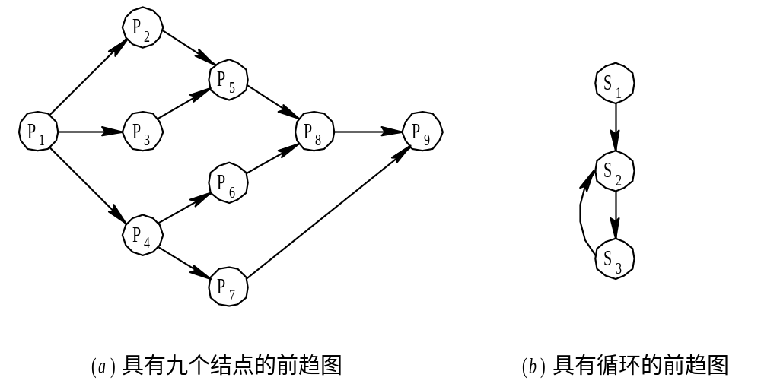
前趋图
节点表示：一条语句，一个程序段，一进程。
×
前趋图中必须不存在循环

Slide 6
2.1.2 程序的顺序执行及其特征
若一个计算由若干操作组成，而这些操作必须按照某种先后次序执行，这类计算过程就是程序的顺序执行，由这些操作构成的程序称为顺序程序。
它的执行顺序是：
输入
计算
打印
I
C
P

Slide 7
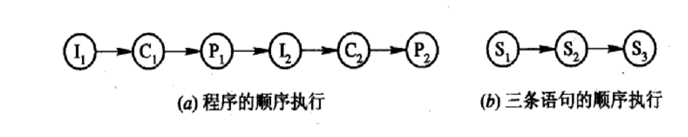
2.1.2 程序的顺序执行及其特征
例子：
S1：a： ＝ x+y；
S2：b： ＝ a-5；
S3：c： ＝ b+1；
Notes:
I 输入操作
C 计算操作
P 打印操作

Slide 8
程序顺序执行时的特征
（1）顺序性：处理机的操作严格按照程序所规定的顺序执行。
（2）封闭性：程序运行时独占全机资源，程序一旦开始执行，其执行结果不受外界因素影响。
（3）可再现性：只要程序执行时的环境和初始条件相同，都将获得相同的结果。
（不论程序是从头到尾不停顿地执行，还是“停停走走”地执行）

Slide 9
2.1.3 程序的并发执行及其特征
1. 程序的并发执行
一个作业由输入程序、计算程序、打印程序组成。
I1
I2
I3
I4
C1
C2
C3
C4
P1
P2
P3
P4
存在的前趋关系：I_{i}→C_{i}，I_{i}→I_{i+1}, C_{i}→P_{i}, C_{i}→C_{i+1}，P_{i}→P_{i+1}
I_{i+1}和C_{i}及P_{i-1}是重迭的，亦即在I_{i+1}和C_{i}以及P_{i-1}之间，可以并发执行。

Slide 10
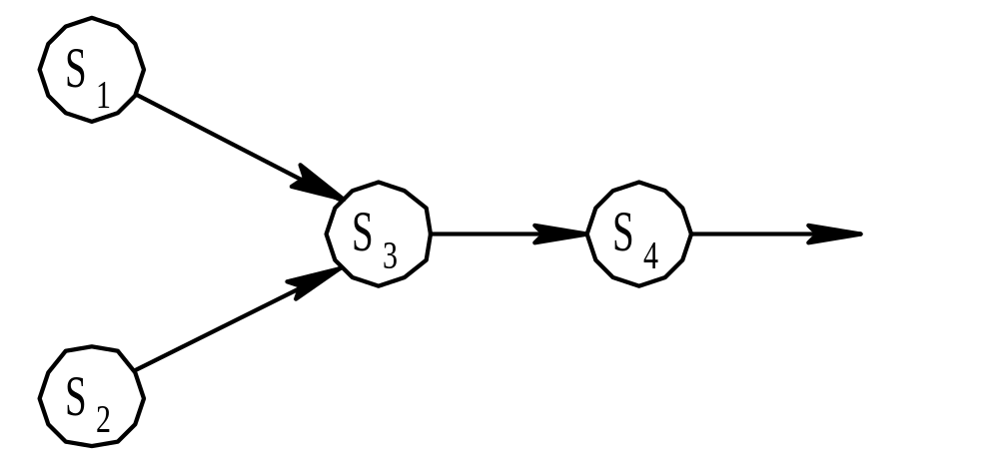
对于具有下述四条语句的程序段：
S₁: a∶=x+2
S₂: b∶=y+4
S₃: c∶=a+b
S₄: d∶=c+b
s1与s2可以并发执行

Slide 11
2. 程序并发执行时的特征
间断性
程序并发执行时，由于共享系统资源，这些程序
形成相互制约的关系，具有“执行-暂停-执行”特征。
2) 失去封闭性
程序并发执行时，多个程序共享系统资源，因而
这些资源的状态将由多个程序来改变，从而导致
程序的运行失去封闭性。

Slide 12
2. 程序并发执行时的特征
3) 不可再现性
程序并发执行，由于失去了封闭性，从而也失去了可再现性。
例如，有两个循环程序A和B，它们共享一个变量N。程序A每执行一次时，都要做N∶=N+1操作；程序B每执行一次时， 都要执行Print(N)操作，然后再将N置成“0”。程序A和B以不同的速度运行。

Slide 13
程序A和B以不同的速度运行出现的情况：
1、程序A在B之前执行
即执行次序： N=N+1 n+1
Print（N） n+1
N=0 0
2、程序A在B之后执行
即执行次序： Print（N） n N=0 0 N=N+1 1
3、程序A在Print和N=0之间执行
即执行次序： Print（N） n N=N+1 n+1
N=0 0
N值
红色的为执行结果
，各不相同

Slide 14
进程并发执行的判断方法
已知一个求值公式(A²+3B)/(B+5A)，若A、B已赋值，试画出该公式求值过程的前趋图，并判断哪些求值过程可以并发执行。
分析思路：画出程序执行的前趋图，根据该程序或运算在前趋图中的位置关系，可以判断其能否并发执行。即在程序或运算的先后顺序上，只有前后相邻的程序或运算不能并发执行，其余程序和运算都可以并发执行。

Slide 15
(A²+3B)/(B+5A)
运算顺序
前趋图
s1
s2
s3
x1=a*a
x2=3*b
x3=5*a
s4
s5
x4=x1+x2
x5=b+x3
s6
x6=x4/x5
能够并发执行的运算是：
s1与s2、 s1与s3、 s2与s3、s1与s5、s2与s5、s3与s4、s4与s5，其余的运算不能并发执行。

Slide 16
2.2 进程（process）的描述
在多道程序环境下，允许多个程序并发执行。
正是程序并发执行时的特征，才导致操作系统引入进程的概念。
Notes:
Windows tasklist
Unix ps pstree

Slide 17
2.2.1 进程的定义与特征
1．进程的定义
为使程序（含数据）能独立运行，应为之配置一个专门的数据结构即进程控制块（PCB）；
由程序段、相关的数据段和PCB三部分便构成了进程实体。
创建进程，实质上是创建进程实体中的PCB；撤消进程，实质上是撤消进程的PCB。

Slide 18
进程的定义
典型的进程定义有：
（1）进程是程序的一次执行。
（2）进程是一个程序及其数据在处理机上顺序执行时所发生的活动。
（3）进程是程序在一个数据集合上运行的过程，它是系统进行资源分配和调度的一个独立单位。

Slide 19
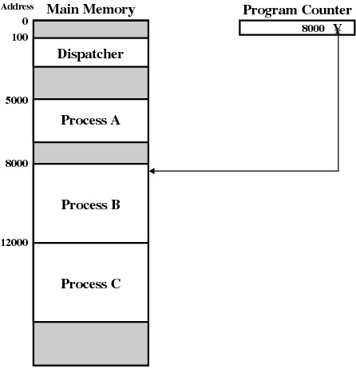
三个进程同时驻留内存
总结：
进程是进程实体的运行过程，是系统进行资源分配和调度的一个独立单位。
Notes:
Dispatcher：调度程序
IP(EIP)：CPU中的指令寄存器，用于存放下一条执行语句的地址

Slide 20
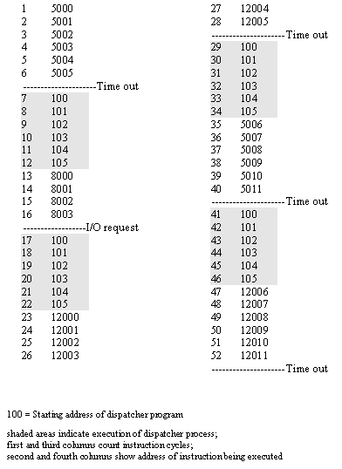
进程A
调度程序
进程B
调度程序
进程C
三个进程交替执行

Slide 21
2．进程的特征
1）动态性
进程的实质是进程实体的一次执行过程，因此，动态性是进程的最基本的特征。
动态性表现：“它由创建而产生，由调度而执行，由撤消而消亡”。可见，进程实体有一定的生命期。
程序是一组有序指令的集合，其本身并不具有运动的含义，因而是静态的。

Slide 22
2）并发性
多个进程实体同存于内存中，且能在一段时间内同时运行。
3）独立性
进程实体是一个能独立运行、独立分配资源和独立接受调度的基本单位；
4）异步性
进程按各自独立的、不可预知的速度向前推进，或说进程实体按异步方式运行。

Slide 23
2.2.2 进程的状态
1. 进程的三种基本状态：
1）就绪（Ready）状态：当进程已分配到除CPU以外的所有必要资源后，只要再获得CPU，便可立即执行。
2）执行状态：进程已获得CPU，其程序正在执行。
3）阻塞状态：正在执行的进程由于发生某事件而暂时无法继续执行时，便放弃处理机而处于暂停状态，把这种暂停状态称为阻塞状态，有时也称为等待状态。

Slide 24
进程的三种基本状态及其转换
运行态
运行态
运行态
I/O请求
被高优先级任务抢占或时间片完
进程调度
阻塞态
就绪态
等待态
就绪态
就绪态
I/O完成

Slide 25
三种基本状态的思考
  进程主动完成状态转换，还是被动完成？
  进程状态是否唯一？
  时间片用完是否是进程由执行变为就绪的唯一原因？
  在单处理机系统中，是否可以有多个进程同时处于执行状态？
  在多处理机系统中，是否可以有多个进程同时处于执行状态？

Slide 26
2.进程的五种状态
（1）创建状态
当一个新进程刚刚建立，还未将其放入就绪队列时的状态，称为创建状态。
（2）终止状态
当一个进程已经正常结束或异常结束，操作系统已将其从系统队列中移出，但尚未撤消，这时称为终止状态。
进程调度
创建
就绪
执行
终止
时间片完
I/O完成
I/O请求
阻塞

Slide 27
3. 挂起状态
当出现了引起进程挂起的事件时，用户请求将自己挂起，或者父进程请求挂起自己的子进程，这时使用挂起原语Suspend( )。挂起原语检查进程状态，如果处于活动就绪状态就改为静止就绪；如果处于活动阻塞就改为静止阻塞。
当发生激活事件后，系统利用激活原语Active( ) 将指定进程激活。激活原语将进程从外存调入内存，然后检查进程状态。
当内存中的所有进程都处于阻塞状态时，就可以通过“交换”（swapping）的方法将阻塞进程换出到磁盘的“挂起队列”（suspendqueue），这时进程就处于挂起状态。

Slide 28
1）引入挂起状态的原因
（1）终端用户的请求。
（2）父进程请求。
（3）负荷调节的需要。当实时系统中的工作负荷较重，把一些不重要的进程挂起，以保证系统能正常运行。
（4）操作系统的需要。操作系统有时希望挂起某些进程，以便检查运行中的资源使用情况或进行记账。

Slide 29
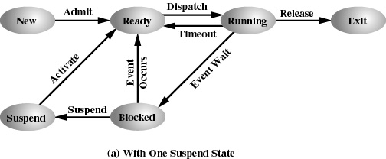
2）进程挂起状态的转换
挂起状态（被换出内存的状态）

Slide 30
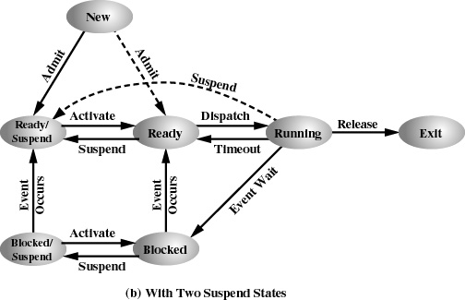
进程挂起状态的转换
挂起状态又称为静止状态，一个就绪进程被挂起，变为静止就绪；阻塞状态进程被挂起，称为静止阻塞。处于静止状态的进程保存在磁盘上，它只有被对换到内存才能被调度执行。
活动就绪
静止就绪
静止阻塞
活动阻塞

Slide 31
终止
  进程状态的转换
    挂起原语
    活动就绪→ 静止就绪
    活动阻塞→ 静止阻塞
    激活原语
    静止就绪→ 活动就绪
    静止阻塞→ 活动阻塞
创建
释放
内存
许可
许可
执行
外存
请求I/O
挂起
调度
时间片用完
活动
就绪
激活
静止
就绪
挂起
I/O完成
释放
激活
活动
阻塞
静止
阻塞
挂起

Slide 32
挂起状态的思考
  静止就绪和就绪状态的区别？
  静止就绪状态是否可以进入执行状态?
  静止阻塞状态是否可以进入执行状态?
  挂起状态的进程是否可以自我激活？

Slide 33
补充：程序在内存中的映像
堆(Heap)
……
堆的增长方向
内存低地址
堆栈段
栈(stack)
内存递增方向
栈的增长方向
数据段
非初始化数据段(BSS)
初始化数据段
文本（代码）段
代码段
系统DLL
内存高地址
PEB&TEB
0x7FFFFFFF
内核数据代码
0x80000000

Slide 34
补充：PEB&TEB
PEB（Process Environment Block，进程环境块）存放进程信息，每个进程都有自己的PEB信息。位于用户地址空间。
在Win 2000下，进程环境块的地址对于每个进程来说是固定的，在0x7FFDF000处，这是用户地址空间，所以程序能够直接访问。在用户态下WinDbg中可用命令$proc取得PEB地址。
www.uestc.edu.cn
UESTC

Slide 35
补充：PEB&TEB
TEB（Thread Environment Block，线程环境块）系统在此TEB中保存频繁使用的线程相关的数据。位于用户地址空间，在比 PEB 所在地址低的地方。
进程中的每个线程都有自己的一个TEB。一个进程的所有TEB都以堆栈的方式，存放在从0x7FFDE000开始的线性内存中，每4KB为一个完整的TEB，不过该内存区域是向下扩展的。
www.uestc.edu.cn
UESTC

Slide 36
2.2.4 进程管理中的数据结构
操作系统控制表的结构：操作系统维护的基本信息可以分为四类：存储器、设备、文件和进程，关系如下图：
内存表
进程1
存储器
设备
文件
进程
I/O表
进
程
映
像
文件表
进程表
进程是操作系统中最基本、最重要的概念，多道程序出现后为了刻画程序执行的动态情况，描述运行程序的活动规律而引入进程。
进程最少必须包括一个或一组被执行的程序，以及与这些程序相关联的局部变量、全局变量和任何已定义的常量的数据单元。
属于一个进程的程序、数据、栈和属性的集合称为进程映像。
进程1
进程2
…
进程n
进程n

Slide 37
2.2.4 进程控制块 PCB
1.进程控制块的作用
进程控制块的作用是使一个在多道程序环境下不能独立运行的程序（含数据），成为一个能独立运行的基本单位—进程。
在进程的整个生命期中，操作系统总是通过PCB对进程进行控制的。
所以说，PCB是进程存在的唯一标志。

Slide 38
进程控制块--常驻内存
OS是根据PCB来对并发执行的进程进行控制和管理的，如：
  进程创建：分配进程控制块
  进程调度：保存和读取进程控制块
  进程撤销：回收进程控制块

Slide 39
进程控制块
进程控制块的内容
  进程标识符信息
  处理器状态信息
  进程调度信息
  进程控制信息

Slide 40
2．进程控制块中的信息
1）进程标识符
进程标识符用于唯一地标识一个进程。一个进程通常有两种标识符：
  （1）内部标识符。为每一个进程赋予一个唯一的数字标识符，通常是进程的序号。设置内部标识符主要是为了方便操作系统使用。
  （2）外部标识符。它由创建者提供，通常是由字母、数字组成，往往是由用户（进程）在访问该进程时使用。

Slide 41
2）处理机状态
处理机状态信息主要是由处理机的各种寄存器的内容组成的。
  通用寄存器，又称为用户可视寄存器。
  指令计数器（PC），其中存放了要访问的下一条指令的地址。
  程序状态字PSW，其中含有状态信息，如条件码、执行方式、中断屏蔽标志等
  用户栈指针(SP)，用于存放系统调用参数及调用地址。栈指针指向该栈的栈顶。
这些都是中断和进程切换时需要保护的内容！
Notes:
PC寄存器的名称为程序计数器，IP寄存器的名称为指令指针

Slide 42
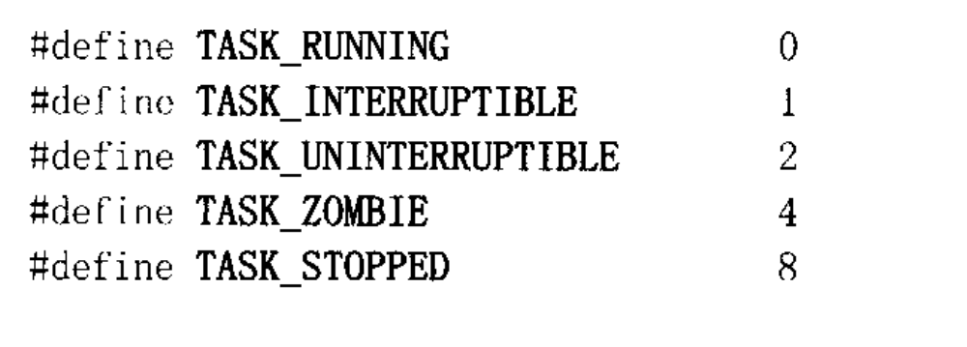
3）进程调度信息
在PCB中还存放一些与进程调度和进程对换有关的信息。
  ①进程状态。指明进程的当前状态。
  在Linux操作系统中在sched.h中定义了进程的4个状态：
运行状态
停止状态

Slide 43
  ②进程优先级。
  ③进程调度所需的其它信息。如：进程已等待CPU的时间总和、进程已执行的时间总和等；
  ④事件。是指进程由执行状态转变为阻塞状态所等待发生的事件，即阻塞原因。

Slide 44
4）进程控制信息
①程序和数据的地址，是指进程的程序和数据所在的内存或外存地址。
②进程同步和通信机制，指实现进程同步和进程通信时必需的机制，如消息队列指针、信号量等。
③资源清单。进程所需的全部资源及已经分配到该进程的资源的清单；
④链接指针。本队列下一个进程的PCB的首地址。

Slide 45
3．进程控制块的组织方式
1）线性方式
把系统中所有的PCB都组织在一张线性表中。
PCB1
PCB2
PCB3
PCB4
PCB5
PCB6
PCB7

Slide 46
3．进程控制块的组织方式
2）链接方式
把具有同一状态的PCB，用其中的链接指针链接成一个队列。

Slide 47
链接方式
就绪队列指针
…
PCBm
PCB1
PCB2
0
阻塞队列指针
…
PCBn
PCB1
PCB2
0
PCB2
…
PCBt
空白队列指针
PCB1
0
通常，可根据等待事件的不同，组织多个不同的阻塞队列(如等待打印机和等待内存等)。
Notes:
多级队列

Slide 48
3．进程控制块的组织方式
3）索引方式
相同状态的进程PCB组织在一张表格中，系统根据所有进程的状态建立几张索引表，系统分别记载各PCB表格的起始地址。

Slide 49
索引方式
执行指针
PCB1
就绪索引表
PCB2
就绪表指针
PCB3
PCB4
阻塞表指针
PCB5
阻塞索引表
PCB6
PCB表
系统根据所有进程的状态建立相应的索引表，并将每个索引表的首地址记录在内存中的专用单元中。
每个索引表的表目记录一个PCB在系统PCB表中的位置。

Slide 50
比较以上两种方式的特点，链接方式是插入和删除操作很方便，查找速度慢；索引方式查找速度快，但因为索引表是线性的，因此插入和删除操作麻烦。
因为进程的主要操作就是插入和删除，因此，链接方式使用更多一些。

Slide 51
2.2.5 PCB实例解析
Linux操作系统中采用task_struct来表示进程控制块。
Linux操作系统最多允许512个进程，采用结构指针数组来表示。
  定义格式：
  struct task_struct *task[NR_TASKS];
  其中， NR_TASKS=512

Slide 52
课后练习
学习Linux操作系统的进程控制块，看看里面都有些什么，并尽可能的搞懂里面的内容。

Slide 53
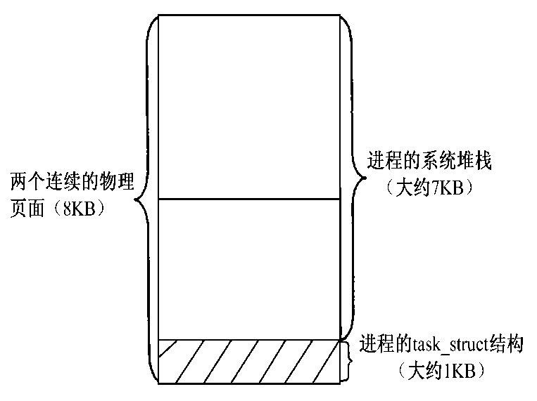
■ Linux进程结构
●task_struct结构
Linux系统中的每个进程都有一个名为task_struct的数据结构，它相当于“进程控制块”。
task_struct结构包含下列信息：
进程状态 调度信息 标识符 内部进程通信 链接信息
时间和计时器 文件系统 虚拟内存 处理器信息
●进程系统堆栈

Slide 54
2.3 操作系统对进程的控制
进程控制
  创建一个新进程，终止进程
  进程运行中的状态转换。
进程控制一般是由OS内核中的一组原语来实现的。

Slide 55
2.3 操作系统对进程的控制
原语：操作系统内核或微核提供核外调用的过程或函数称为原语是由若干条指令构成，用于完成特定功能的一段程序。原语在执行过程不允许被中断。
原子操作：执行中不能被其它进程（线程）打断的操作就叫原子操作。当该次操作不能完成的时候，必须回到操作之前的状态，原子操作不可拆分。

Slide 56
操作系统内核
内核是计算机硬件的第一层扩充软件，为系统对进程控制、存储器管理等提供有效的机制。
内核常驻内存，紧靠硬件，运行效率较高。
为了防止OS及关键数据如PCB等受到用户程序有意或无意的破坏，通常将处理机的执行状态划分为两种。
？哪两种执行状态

Slide 57
3.5 进程的控制
CPU有两种工作模式：特权模式和用户模式。
只有操作系统能够工作在特权模式上，这个模式可以直接访问硬件，执行特权指令
用户程序都工作在用户模式，在这种模式工作的CPU只能执行基本的指令，当用户程序想干些关键的操作时，他会向操作系统请求，由操作系统帮他完成，即"系统服务"
处理器的两种执行状态：系统态和用户态。
用户态：用户程序执行的状态，只能执行规定的指令，访问规定的寄存器和存储区。
系统态：也称“核心态”或“管态”，OS运行的状态，能执行一切指令，访问所有的寄存器和存储区。
进程控制功能运行在系统态！！

Slide 58
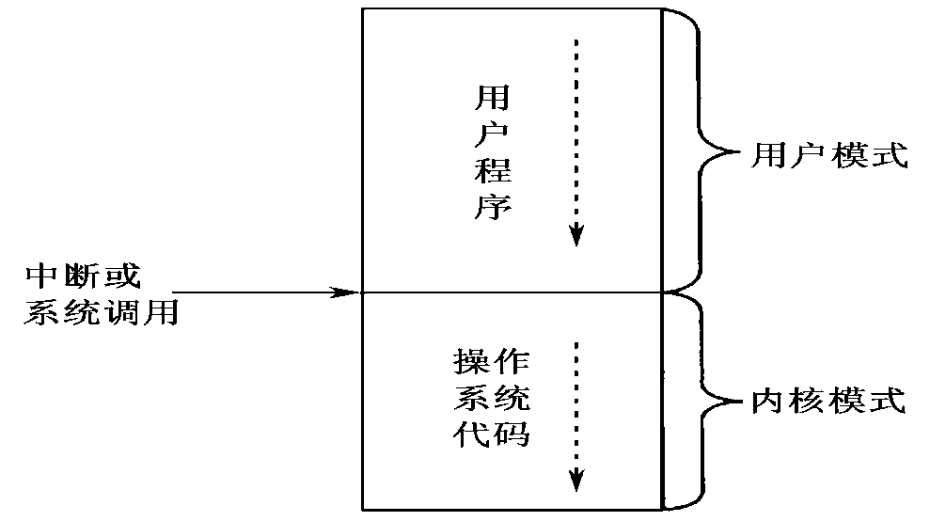
■进程的模式和类型
用户进程的两种工作模式
进程划分为两大类：一类是系统进程，只运行在内核模式，执行操作系统代码；另一类是用户进程。

Slide 59
内核功能
在不同操作系统中，内核所包含的功能不尽相同，但一般应包含以下功能：
  支撑功能
    中断处理
    时钟管理
    原语操作
  资源管理功能
    进程管理
    存储器管理
    设备管理

Slide 60
1. 进程的创建与撤消
1．进程图（Process Graph）
  进程图是用于描述一个进程的家族关系的有向树。
  子进程可以继承父进程所拥有的资源。
  当子进程被撤消时，应将其从父进程那里获得的资源归还给父进程。
  在撤消父进程时，也必须同时撤消其所有的子进程。

Slide 61
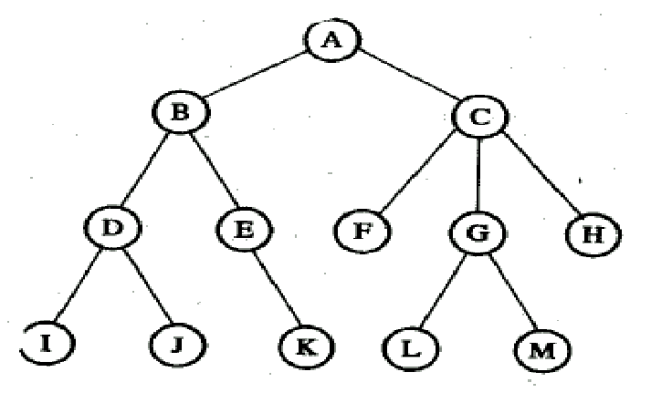
进程图

Slide 62
引起创建进程的事件
导致一个进程去创建另一个进程的典型事件，可有以下四类：
  （1）用户登录。
  （2）作业调度。
  （3）提供服务。例如：I/O请求
  （4）应用请求。基于应用进程的需求，由它自己创建一个新进程，以便使新进程以并发运行方式完成特定任务。

Slide 63
进程的创建
调用进程创建原语步骤：
  （1）申请空白PCB。
  （2）为新进程分配资源。
  （3）初始化进程控制块。
    ①初始化标识信息。
    ②初始化处理机状态信息。使程序计数器指向程序的入口地址，使栈指针指向栈顶；
    ③初始化处理机控制信息：进程的状态、优先级。
  （4）将新进程插入就绪队列，启动调度。
UNIX用fork()函数创建进程

Slide 64
进程创建举例
Fork():复制父进程全部资源。
Clone():有选择的复制父进程的资源。(带参数)
Vfork()：创建一个线程。复制除tast_struct和系统空间堆栈外的所有资源。
这三个系统调用都是通过调用do_fork()实现，只是参数不同。

Slide 65
Linux进程空间获取讲解
申请空白PCB详细阐述：
Do_fork() alloc_task_struct(void)
_get_free_pages()申请两个页面，其中控制块占用1.5K，其余空间为进程的内核栈空间。

Slide 66
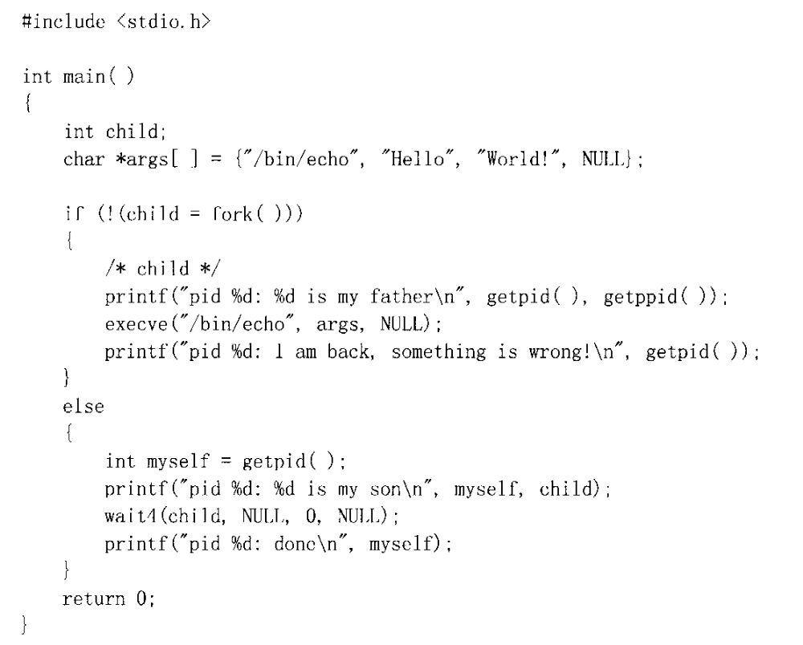
子进程从fork返回时，返回值为0；
父进程从fork()返回时，返回值为子进程的id时，非0。
通过系统调用使子进程执行某段可执行程序。
等待子进程结束。
Notes:
Fork()函数被调用后，将返回两个进程：原进程（父进程）和子进程。但在fork之后是父进程还是子进程先执行即当前占用CPU的是父进程还是子进程是不确定的，这取决于内核所使用的调度算法。所以我们要通过判断fork的返回值来确定当前是父进程还是子进程。

Slide 67
进程的终止
引起进程终止的事件
  1）正常结束。
  2）异常结束：
    ①越界错误。
    ②保护错。
    ③非法指令。
    ④特权指令错。
    ⑤运行超时。
    ⑥等待超时。
    ⑦算术运算错、被0除：
    ⑧I/O故障。

Slide 68
进程的终止
3）外界干预 外界干预并非指在本进程运行中出现了异常事件，而是指进程应外界的请求而终止运行。
  ①操作员或操作系统干预。
  由于某种原因，例如，发生了死锁，由操作员或操作系统终止该进程；
  ②父进程请求终止该进程；
  ③当父进程终止时，OS也将他的所有子孙进程终止。

Slide 69
进程的终止过程
（1）根据被终止进程的PID找到它的PCB，从中读出该进程的状态。
（2）若被终止进程正处于执行状态，应立即终止该进程的执行，重新进行调度。
（3）若该进程还有子孙进程，立即将其所有子孙进程终止。
（4）将被终止进程所拥有的全部资源，归还给其父进程，或者归还给系统。
（5）将被终止进程的PCB从所在队列中移出。
进程不能自生自灭，由其父进程创建，由其父进程或祖先
进程撤消。

Slide 70
Linux进程终止
1>正常退出
  a. 在main()函数中执行return 。
  b.调用exit()函数
  c.调用_exit()函数
2>异常退出
  a.调用about函数
  b.进程收到某个信号，而该信号使程序终止。
  课后学习： exit()、 _exit()、 return的区别及
  各自的使用方法。

Slide 71
2．进程的阻塞与唤醒
引起进程阻塞的原因
  1）请求系统服务。
  2）启动某种操作：如I/O操作。
  3）新数据尚未到达。
  4）无新工作可做, 如此时使用sleep（）进入休眠

Slide 72
进程阻塞过程
① 正在执行的进程，当发现上述某事件时，由于无法继续执行，于是进程便通过调用阻塞原语block把自己阻塞；（阻塞是主动行为）
② 把进程控制块中的现行状态由“执行”改为阻塞，并将PCB插入阻塞队列；
③ 转调度程序进行重新调度，将处理机分配给另一就绪进程，并进行切换。

Slide 73
进程唤醒过程
① 当被阻塞进程所期待的事件出现时，则由有关进程（比如，用完并释放了该I/O设备的进程）调用唤醒原语wakeup( )，将等待该事件的进程唤醒。（唤醒是一种被动行为）
② 唤醒原语执行的过程是：
  把被阻塞的进程从等待该事件的阻塞队列中移出
  将其PCB中的现行状态由阻塞改为就绪
  将该PCB插入到就绪队列中等待CPU调度

Slide 74
3.进程的挂起与激活
进程的挂起
  当出现了引起进程挂起的事件时，系统将利用挂起原语suspend( )将指定进程挂起或处于阻塞状态的进程挂起。
挂起原语的执行过程是：
检查将要被挂起的进程的状态
若状态为：
将被挂起进程的PCB复制到指定的内存区域。
若处于运行状态，则转向调度程序重新调度。
执行 静止就绪，设置CPU调度标志为“真”
活动就绪 静止就绪
活动阻塞 静止阻塞
调用挂起原语的进程只能挂起自己或其子孙进程！

Slide 75
进程的激活过程
①当发生激活进程的事件时，例如，父进程或用户进程请求激活指定进程，系统将利用激活原语active( )将指定进程激活。
②系统利用激活原语active( )将指定进程激活：
检查将要被挂起的进程的状态：
检查是否要进行重新调度
静止就绪 活动就绪
静止阻塞 活动阻塞
问：被挂起的进程能否自己解挂？
一个进程只能解挂自己的子孙进程，而不能解挂其他
族系的进程。

Slide 76
进程控制原语可能引起的调度
时机：假如采用的是抢占调度策略，则每当有新进程进入就绪队列时，都应检查是否要进行重新调度。
创建、终止（自己）、挂起（自己）、激活、阻塞、唤醒都可能会产生新的调度。

Slide 77
问题1
请判断下列说法哪些的正确的？
  （1）进程可以由自己创建
  （2）进程可以由自己阻塞
  （3）进程可以由自己挂起
  （4）进程可以由自己激活
  （5）进程可以由自己唤醒
  （6）进程可以由自己撤消
答案：（2）（3）
Notes:
进程自己可以创造子进程，但是不能自己创建自己，1不正确
进程自己可以阻塞，正确，
进程自己挂起：自己可以挂起自己和其子孙进程
进程不能自己解除挂起（激活），也不能自己唤醒，更不能自己撤销

Slide 78
问题2
如果单处理器系统中有N个进程，运行的进程最多几个，最少几个？就绪进程最多几个，最少几个？等待进程最多几个，最少几个？
  运行状态最多1个，最少0个；
  就绪状态最多N-1个，最少0个。
  等待状态最多N个，最少N-1个；
若OS的进程有运行、就绪和阻塞三个基本状态，则阻塞进程最多几个，最少几个？
  阻塞状态最多N个，最少0个
Notes:
（1）这时该系统中处于运行态的进程数最多N个，最少0个。
只有一个处理机的系统中，进程之间是宏观并行，微观串行的，最多只可能有一个进程在运行；最少就可能没有进程占用CUP，都处于阻塞状态，所以为0个。
（2）这时该系统中处于就绪态的进程数最多N-1个，最少0个。
可能所有进程都满足运行的条件，即没有处在阻塞状态，此时肯定有一个进程在占用CPU，剩余N-1个就绪等待；可能所有进程都处于阻塞状态或者N-1个阻塞1个正在运行，此时处于就绪状态的有0个。
（3）这时该系统中处于阻塞态的进程数最多N个，最少0个。
所有进程都有可能缺乏运行条件而处于阻塞状态，所以处于阻塞的可能有N个；进程也可能都满足运行的条件，这就是（2）中就绪进程最多时的现象，N-1个就绪，1个运行。

Slide 79
2.4 进程的同步
每一个进程具有顺序性，但是在多道程序设计系统中，多个进程要竞争，轮流占用处理器。
有两个进程A和B，它们各自顺序执行时的操作序列如下：
  进程A ： a₁，a₂，a₃，…，a_{m}
  进程B ： b₁，b₂，b₃，…，b_{m}
在多道程序设计系统中，处理器可能执行的操作序列
  a₁， b₁ ，a₂， b₂ ，a₃， b₃ …
  a₁， a₂， b₁ ，a₃ ，b₂ ，b₃ …

Slide 80
进程的并发性
在一个进程的工作没有完成之前，另一个进程就可以开始工作，这些进程就称为可同时执行的。或者称它们具有并发性，并且把可同时执行的进程称为并发进程。

Slide 81
进程的并发性
如果一个进程的执行不影响另一个进程的执行结果，也不依赖一个进程的进展情况，即它们是各自独立的，则称这些进程相互之间是无关的。
如果一个进程的执行要依赖其他进程的进展状况，或者可能会影响其他进程的执行结果，则说这些进程是有交互的。

Slide 82
与时间有关的错误
对于有交互的并发进程来说，并发会破坏“封闭性”和“可再现性”

Slide 83
并发进程之间的关系
进程互斥
多个进程不能同时使用同一个资源，某个进程使
用该资源时，其他进程必须等待。
进程同步
  多个进程的调用存在时序关系，某些进程的执行必须先于另一些进程。
进程通信
多个进程之间传递消息。

Slide 84
？（问题引入）
采用多道程序设计技术的操作系统，允许多个进程同时驻留内存并发执行。
  ？如何协调多个进程对系统资源，如内存空间、外部设备等的竞争和共享？
  ？如何解决多个进程因为竞争资源而出现执行结果异常，甚至导致系统不稳定、失效等问题？
  ？例如，多个进程同时申请文件打印，如何有效分配打印机？

Slide 85
例1
银行的联网储蓄业务允许储户同时用储蓄卡和存折对同一帐户进行存取款操作，如果某储户同时（在ATM机和营业柜台）办理两笔存款业务（假设分别为1000和2000元）
从系统的角度看，有两个进程将同时对储户余额等数据进行修改。如果两个进程同时读出原余额（假设为5000元），两个进程分别将最新余额修改为6000（5000+1000）和7000（5000+2000）。

Slide 86
分析及措施
最后，储户余额可能是6000，或者7000，显然都不正确。
原因：两个进程同时修改同一数据，而没有进行有效控制。
正确的方法：如果有多个进程需要同时修改某一数据，系统必须控制，一次仅允许一个进程完成读数据、修改数据两件事以后，才允许别的进程对同一数据进行读和修改操作。

Slide 87
例2 生产者-消费者
有一群生产者进程在生产产品，并将这些产品提供给消费者进程去消费。为使生产者进程与消费者进程能并发执行，在两者之间设置了一个具有n个缓冲区的缓冲池：
生产者进程将它所生产的产品放入一个缓冲区中；
消费者进程可从一个缓冲区中取走产品去消费。
它们之间必须保持同步原则：不允许消费者进程到一个空缓冲区去取产品；也不允许生产者进程向一个已装满产品且尚未被取走的缓冲区中投放产品。

Slide 88
用一个数组来表示上述的具有n个(0，1，…，n-1)缓冲区的缓冲池。
设置两个指针：
  指针in：指示下一个可投放产品的缓冲区，每当生产者进程生产并投放一个产品后，in指针加1, 即in∶=(in+1)mod n ；
  指针out：指示下一个可从中获取产品的缓冲区，每当消费者进程取走一个产品后，out指针加1，即out∶=(out+1) mod n 。
当(in+1) mod n=out时表示缓冲池满；而in=out则表示缓冲池空。

Slide 89
生产者和消费者两进程使用的变量：
    var n integer;
    type item=…;
    var buffer:array［0, 1, …, n-1］ of item;
    in, out: 0, 1, …, n-1;
    counter: 0, 1, …, n; // 缓冲区中产品的个数，初始值为0
0 1 2 3 4 5 6 7 8 n-1
out
in
：被占用单元
：空闲单元

Slide 90
producer: repeat
…
produce an item in nextp; …
while counter=n do no-op;
buffer［in］∶ =nextp;
in∶ =(in+1) mod n;
counter∶ =counter+1;
until false;
consumer: repeat
while counter=0 do no-op;
nextc∶ =buffer［out］;
out∶ =(out+1) mod n;
counter∶ =counter-1;
consume the item in nextc;
until false;

Slide 91
若并发执行时，就会出现差错，问题就在于这两个进程共享变量counter。生产者对它做加1操作，消费者对它做减1操作，这两个操作在用机器语言实现时， 常可用下面的形式描述：
生产者 消费者
register₁∶ = counter; register₂∶= counter;
register₁∶= register₁+1; register₂∶ = register₂-1;
counter∶= register₁; counter∶ =register₂;
假设：counter的当前值是5。
无论生产者先执行，还是消费者先执行，结果都是5.

Slide 92
但是，如果按下述顺序执行：
register₁ ∶ =counter; (register₁ = 5)
register₁ ∶ =register₁ + 1; (register₁ =6)
register₂ ∶ =counter; (register₂ = 5)
register₂ ∶ =register₂ - 1; (register₂=4)
counter ∶ =register 1; (counter=6)
counter ∶ =register₂; (counter=4)
Counter的值最终为4。
两次结果不一致，程序执行失去了再现性
原因是什么？该怎么办？

Slide 93
原因
由于进程交替修改了共享变量造成结果可能不正确。
有交互的并发进程执行时出现与时间有关的错误，其根本原因是对共享资源（变量）的使用不受限，为了使并发进程能正确地执行，必须对共享变量的使用加以限制。

Slide 94
解决办法
进程竞争资源首先必须解决“互斥”问题。某些资源必须互斥使用，如打印机、共享变量、表格、文件等。
  这类资源又称为临界资源，访问临界资源的那段代码称为临界区。
  任何时刻，只允许一个进程进入临界区，以此实现进程对临界资源的互斥访问。
例2：将counter作为临界资源处理，使生产者和消费者互斥的访问该变量。

Slide 95
临界区(critical section)
可把一个访问临界资源的循环进程描述如下：
repeat
critical section;
remainder section;
until false;
首先，在“进入区”判断是否可以进入临界区，如果可以进入，则必须设置临界区使用标志，阻止其它后来的进程进入临界区。
entry section
exit section
当临界区内的进程使用完毕，退出临界区时，即在“退出区”修改临界区使用标志，并负责唤醒阻塞队列中的一个进程，让其进入临界区。

Slide 96
并发控制
- 竞争资源
当并发进程竞争使用同一资源时，它们之间就会发生冲突。
如果操作系统将资源分配给其中的某一个进程使用，另一个进程就必须等待，直到申请的资源可用时，由操作系统分配给它。
如果竞争某资源的进程太多，这些进程还必须等待在一个队列中，如阻塞队列。
一种极端的情况是，被阻塞进程永久得不到申请的资源，而死锁。

Slide 97
临界区使用原则
（也称为互斥条件）
(1) 空闲让进。如果临界区空闲，则只要有进程申请就立即让其进入。
(2) 忙则等待。每次仅允许一个进程处于临界区。
(3) 有限等待。进程只能在临界区内逗留有限时间，不得使其他进程在临界区外无限期等待。
(4) 让权等待。进入临界区的进程不能在临界区内长时间阻塞等待某事件，必须在一定期限内退出临界区。（立即释放处理机，以免进程处于“忙等”状态）

Slide 98
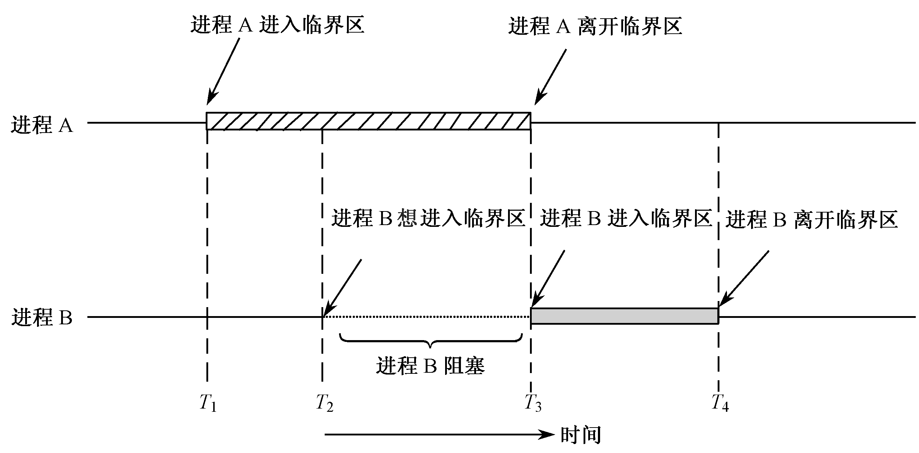
进程A和进程B互斥使用临界区的过程

Slide 99
例3：航班售票系统
process Pi (i=1,2,…)
begin
Ri:=Ak;
  if Ri>=1 then
  begin
  Ri:= Ri -1;
  Ak = Ri
  输出一张票；
  end;
  else 输出”票已售完“
  end;
Ak代表某天某次航班的剩余票数；
Pi代表售票处理进程；
Ri是每个售票进程的私有变量；
各个售票处进程的工作如右边代码所示：

Slide 100
假设某时刻Ak为5，A、B两个人同时在2号3号窗口买票
process P2
begin
Ri:=Ak;
  if Ri>=1 then
  begin
  Ri:= Ri -1;
  Ak = Ri
  输出一张票；
  end;
  else 输出”票已售完“
  end;
process P3
begin
Ri:=Ak;
  if Ri>=1 then
  begin
  Ri:= Ri -1;
  Ak = Ri
  输出一张票；
  end;
  else 输出”票已售完“
  end;
Ri = 5

Slide 101
假设某时刻Ak为5，A、B两个人同时在2号3号窗口买票
process P2
begin
Ri:=Ak;
  if Ri>=1 then
  begin
  Ri:= Ri -1;
  Ak = Ri
  输出一张票；
  end;
  else 输出”票已售完“
  end;
process P3
begin
Ri:=Ak;
  if Ri>=1 then
  begin
  Ri:= Ri -1;
  Ak = Ri
  输出一张票；
  end;
  else 输出”票已售完“
  end;
Ri = 5

Slide 102
假设某时刻Ak为5，A、B两个人同时在2号3号窗口买票
process P2
begin
Ri:=Ak;
  if Ri>=1 then
  begin
  Ri:= Ri -1;
  Ak = Ri
  输出一张票；
  end;
  else 输出”票已售完“
  end;
process P3
begin
Ri:=Ak;
  if Ri>=1 then
  begin
  Ri:= Ri -1;
  Ak = Ri
  输出一张票；
  end;
  else 输出”票已售完“
  end;
Ri = 5

Slide 103
假设某时刻Ak为5，A、B两个人同时在2号3号窗口买票
process P2
begin
Ri:=Ak;
  if Ri>=1 then
  begin
  Ri:= Ri -1;
  Ak = Ri
  输出一张票；
  end;
  else 输出”票已售完“
  end;
process P3
begin
Ri:=Ak;
  if Ri>=1 then
  begin
  Ri:= Ri -1;
  Ak = Ri
  输出一张票；
  end;
  else 输出”票已售完“
  end;
Ri = 5

Slide 104
假设某时刻Ak为5，A、B两个人同时在2号3号窗口买票
process P2
begin
Ri:=Ak;
  if Ri>=1 then
  begin
  Ri:= Ri -1;
  Ak = Ri
  输出一张票；
  end;
  else 输出”票已售完“
  end;
process P3
begin
Ri:=Ak;
  if Ri>=1 then
  begin
  Ri:= Ri -1;
  Ak = Ri
  输出一张票；
  end;
  else 输出”票已售完“
  end;
Ri = 4

Slide 105
假设某时刻Ak为5，A、B两个人同时在2号3号窗口买票
process P2
begin
Ri:=Ak;
  if Ri>=1 then
  begin
  Ri:= Ri -1;
  Ak = Ri
  输出一张票；
  end;
  else 输出”票已售完“
  end;
process P3
begin
Ri:=Ak;
  if Ri>=1 then
  begin
  Ri:= Ri -1;
  Ak = Ri
  输出一张票；
  end;
  else 输出”票已售完“
  end;
Ak = 4

Slide 106
假设某时刻Ak为5，A、B两个人同时在2号3号窗口买票
process P2
begin
Ri:=Ak;
  if Ri>=1 then
  begin
  Ri:= Ri -1;
  Ak = Ri
  输出一张票；
  end;
  else 输出”票已售完“
  end;
process P3
begin
Ri:=Ak;
  if Ri>=1 then
  begin
  Ri:= Ri -1;
  Ak = Ri
  输出一张票；
  end;
  else 输出”票已售完“
  end;
Ri = 4

Slide 107
假设某时刻Ak为5，A、B两个人同时在2号3号窗口买票
process P2
begin
Ri:=Ak;
  if Ri>=1 then
  begin
  Ri:= Ri -1;
  Ak = Ri
  输出一张票；
  end;
  else 输出”票已售完“
  end;
process P3
begin
Ri:=Ak;
  if Ri>=1 then
  begin
  Ri:= Ri -1;
  Ak = Ri
  输出一张票；
  end;
  else 输出”票已售完“
  end;
Ak = 4

Slide 108
临界资源和临界区
process Pi(i=1,2…)
begin
Ri:=Ak;
  if Ri>=1 then
  begin
  Ri:= Ri -1;
  Ak = Ri
  输出一张票；
  end;
  else 输出”票已售完“
  end;
临界资源 Ak
如果能保证一个进程在临界区执行时，不让另一个进程进入相关的临界区执行，即各进程对共享变量的访问是互斥的，就不会造成与时间有关的错误。
临界区

Slide 109
信号量机制
1965年，荷兰的 E.W.Dijkstra (狄克斯特拉)提出了信号量同步机制。
用于进程同步
广泛应用于存在临界资源和临界区控制的场合
Notes:
进程互斥地访问资源，同步地执行

Slide 110
信号量实现同步的基本原理
两个或多个进程可以通过传递信号进行合作，可以迫使进程在某个位置暂时停止执行（阻塞等待），直到它收到一个可以“向前推进”的信号（被唤醒）。
相应地，将实现信号灯作用的变量称为信号量。

Slide 111
信号量的类型
信号量按照功能来分：互斥信号量和资源信号量。
互斥信号量：用于申请或释放资源的使用权，常初始化为1。
资源信号量：用于申请或归还资源，可以初始化为大于1的正整数，表示系统中某类资源的可用个数。

Slide 112
信号量的类型
按照信号量机制的发展分为：
  整形信号量
  记录型信号量
  AND型信号量
  信号量集

Slide 113
1. 整型信号量
整型信号量 :定义为一个整型量 ,用来表示空闲资源的数目。仅能通过两个标准的原子操作 wait（S）和signal（S）来访问。又称为P、V操作。
wait（S）： while S＜=0 do no-op
S：=S-1；
signal（S）： S：=S+1；
空操作

Slide 114
注 意：
必须成对使用wait和signal原语
wait、signal原语不能出现次序错误、重复或遗漏
遗漏wait原语则不能保证互斥访问
遗漏signal原语则不能在使用临界资源之后将其释放（给其他等待的进程）；

Slide 115
2．记录型信号量
记录型信号量机制，则是一种不存在“忙等”现象的进程同步机制。
记录型信号量的数据结构:
type semaphore=record （pascal语言中的定义）
value ：integer；
  // value的初值表示系统中某类资源的数目， value的初始值>1时，称为资源信号量， value的初始值=1时，称为互斥信号量
L：list of process；//信号量的阻塞队列
end

Slide 116
当前OS中记录型信号量的定义
struct semaphore { （C语言中的定义）
  value: integer; /*信号量的值*/
  L : list of process /*等待该信号量的阻塞进程*/
}
var s: semaphore;

Slide 117
定义对信号量的两个原子操作
wait(s) 和signal(s)
  wait操作用于申请资源（或使用权），进程执行wait原语时，可能会阻塞自己；
  signal操作用于释放资源（或归还资源使用权），进程执行signal原语时，有责任唤醒一个阻塞进程。
早期这两个原语被称作P(s)和V(s)

Slide 118
记录型信号量的P，V操作(wait(s)和signal(s))
P( s )
V( s )
s.value = s.value - 1
s.value = s.value + 1
Y
Y
s .value<= 0 ?
s .value< 0 ?
N
N
将s.L中
第一个进程
唤醒，
本进程获得
一个资源
本进程进入s.L
队列，进入阻塞
状态
临界区/资源访问区
操作系统

Slide 119
wait(s)
procedure wait（ S ）
var S： semaphore；
begin
S.value:＝S.value-1;
if S.value＜0 then block（S.L）; //进程阻塞, 进入s.queue队列；
end
end;
Notes:
当资源分配完毕，进程调用block原语进行自我阻塞，放弃处理机。避免了忙等现象，遵循了让权等待准则。

Slide 120
signal(s)
procedure signal（S）
var S:semaphore；
begin
S.value:＝S.value+1；
if S.value≤0 /*绝对值表示阻塞队列中的进程数量*/
then wakeup(S.L)；// 唤醒队列首进程,将进程从s.queue阻塞队列中移出;
end

Slide 121
信号量的物理意义
s.value ≥ 0 ，表示还可执行wait(s)而不会阻塞的进程数（可用资源数）。
  每执行一次wait(s)操作，就意味着请求分配一个单位的资源
s.value ≤0 ，表示已无资源可用，因此请求该资源的进程被阻塞。
  此时，s.value的绝对值等于该信号量阻塞队列中的等待进程数。
  执行一次signal操作，就意味着释放一个单位的资源。

Slide 122
信号量的物理意义
s.value< 0，表示s.L队列中还有被阻塞的进程， signal(s)原语需要唤醒该队列中的第一个进程，将它转移到就绪队列中。

Slide 123
s.value的取值范围
当仅有两个并发进程共享临界资源时，互斥信号量仅能取值0、1、－1。其中，
s.value=1, 表示无进程进入临界区
s.value=0，表示已有一个进程进入临界区
s.value= - 1,则表示已有一进程正在等待进入临界区
当用s来实现n个进程的互斥时，s.value的取值范围为1～-(n-1)

Slide 124
利用信号量实现互斥的通用模式
program mutualexclusion;
const n=…; /* 进程数 */
var s: semaphore(:= 1); /* 定义信号量s，s.value初始化为1 */
procedure P(i:integer);
  begin
  repeat
  wait(s);
  <临界区>;
  signal(s);
  <其余部分>
  forever
  end;
begin /* 主程序 */
parbegin
P(1); P(2); … P(n)
parend
end.
Notes:
parbegin 与parend配对使用,之间的语句并发执行

Slide 125
操作系统内核以系统调用形式提供wait和signal原语，应用程序通过该系统调用实现进程间的互斥。
工程实践证明，利用信号量方法实现进程互斥是高效的，一直被广泛采用。

Slide 126
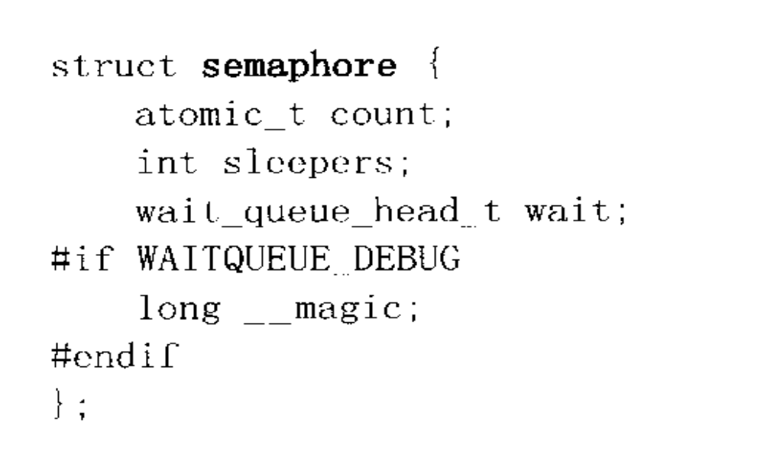
Linux中的信号量
Linux中使用信号量实现进程间对共享资源的互斥访问，Down()和Up()函数对应于P、V操作。
信号量的值
等待的进程数
等待队列

Slide 127
3．AND型信号量
如果一个进程需要事先获得一个或多个共享资源后才能执行任务。例如：
      process A: process B:
      wait(Dmutex); wait(Emutex);
      wait(Emutex); wait(Dmutex);
进程A和进程B可能会进入死锁状态。

Slide 128
3．AND型信号量
AND同步机制的基本思想：将进程在整个运行过程中需要的所有资源，一次性全都地分配给进程，待进程使用完后再一起释放。只要尚有一个资源未能分配给进程，其它所有可能为之分配的资源，也不分配给他。
原子操作：要么全部分配到进程，要么一个也不分配 .
在wait操作中，增加了一个“AND”条件，故称为AND同步，或称为同时wait操作.

Slide 129
1）Swait（S1，S2，… ，Sn）
(S1≥1and … and Sn ≥1)
N
Y
（首先发现Sj﹤1 ）
for i: =1 to n do
进程投入与Sj相关的阻塞队列
Si:=Si-1;
endfor
恢复程序计数器为Swait开始时的状态
原进程继续
进程调度

Slide 130
2）Ssignal（S1，S2，… ，Sn）
for i: =1 to n do
Si:=Si+1;
Endfor
把与Si有关队列中的进程移入就绪队列
原进程继续

Slide 131
Swait(Simultaneous Wait)
//次序并不重要，虽然会影响进程归入哪个阻塞队列，但由于是对资源全部分配或不分配，所以总有进程获得全部资源并在推进之后释放资源，因此不会死锁
Swait(S1, S2, …, Sn) //P原语；
{
if (S1 ≥1 and S2 ≥ 1 … Sn ≥ 1)
{//满足资源要求时的处理；
for (i = 1; i <= n; ++i)
Si=Si-1;
}
else
{//某些资源不够时的处理；
进程进入第一个小于1的信号量的阻塞队列 ;
恢复PC寄存器为Swait开始时的状态；
}
}
//注：与wait的处理不同，这里是在确信可满足资源要求时，才进行减1操作
Notes:
并将进程的程序计数器指向Swait操作的开始。

Slide 132
Ssignal(Simultaneous Signal)
Ssignal(S1, S2, …, Sn){
for (i = 1; i <= n; i++){
Si++; //释放占用的资源；
for (each process P waiting in Si.L){
//检查每种资源的等待队列中的所有进程；
从等待队列Si.queue中取出进程P;
if(判断P是否通过Swait中的测试){
//注:与signal不同，需重新判断进程P进入就绪队列;
break;
}
else{
//未通过检查（资源不够用）时的处理；
进程P进入某等待队列；//然后继续循环判断下一个进程
}
}
}
}

Slide 133
4．信号量集
在记录型信号量机制中，wait(S)或signal(S)操作仅能对信号量施以加1 或减1 操作，意味着每次只能获得或释放一个单位的临界资源。
在每次分配时，采用信号量集来控制，可以分配多个单位的资源。

Slide 134
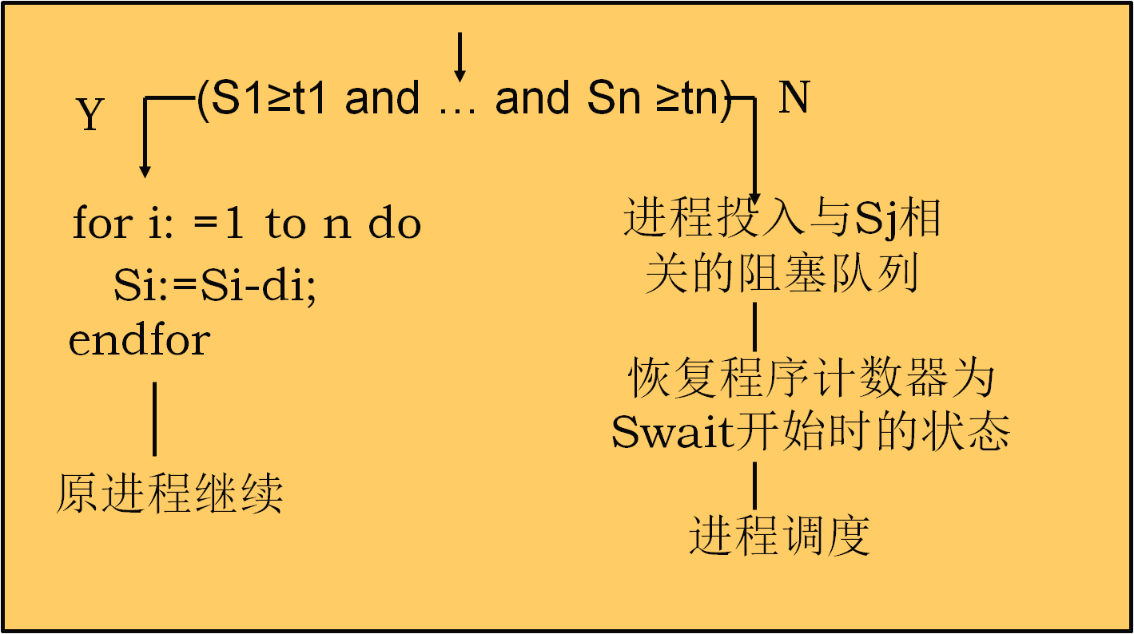
1）Swait ( S1, t1, d1; ... ; Sn, tn, dn )
si—i 类资源现有数量；ti—i 类资源的分配下限值；di—申请i 类资源数量;
（首先发现Sj﹤tj）

Slide 135
1）ssignal (S1, d1; ...; Sn, dn) 操作
si—i 类资源现有数；di—i 类资源释放数量 ;
for i: =1 to n do
Si:=Si+di;
endfor
把与Si有关队列中的进程移入就绪队列
(原进程继续)

Slide 136
“信号量集机制”可以用于各种情况的资源分配和释放，几种特殊情况：
Swait(S, d, d)表示每次申请d个资源，当少于d个时，便不分配
Swait(S, 1, 1)表示互斥信号量
Swait(S, 1, 0)可作为一个可控开关（当S≥1时，允许多个进程进入临界区；当S=0时，禁止任何进程进入临界区）

Slide 137
信号量
整型信号量机制
记录型信号量机制
信号量集机制
多个进程共享一个临界资源
And型信号量集机制： 同时需要多种资源且每种占用一个的信号量操作；
一般信号量集机制：同时需要多种资源、每种占用的数目不同、且可分配的资源还存在一个临界值时的处理；

Slide 138
信号量的应用
1．利用信号量实现进程互斥
为使多个进程能互斥地访问某临界资源，只须为该资源设置一互斥信号量mutex，并设其初始值为1，然后将各进程访问该资源的临界区CS置于wait（mutex）和signal（mutex）操作之间即可。

Slide 139
利用信号量实现进程互斥的进程可描述如下：
process2：begin
repeat
wait（mutex）;
critical section
signal（mutex）;
remainder section
until false；
end
parend
var mutex：semaphore:=1；
begin
parbegin
process1：begin
repeat
wait（mutex）；
critical section
signal（mutex）；
remainder section
until false;
end

Slide 140
2. 利用信号量来描述前趋（合作）关系
C1
C2
前趋关系：并发执行的进程P1和P2中，分别有代码C1和C2，要求C1在C2开始前完成；
为每个前趋关系设置一个互斥信号量S12，其初值为0
P
1
P
2
C
1
P(S
12
);
V(S
12
);
C
2

Slide 141
利用信号量实现前趋关系
设想：
c
S1
a
S2
d
b
S1
a为S2的私用信号量，初值为0
S2
e
S3
S3
c
d
b为S3的私用信号量，初值为0
Var a,b,c,d,e,f,g:semaphore:=0,0,0,0,0,0,0,0;
Parbegin
Parend;
S5
begin S1; signal(a); signal(b); end;
begin wait(a); S2; signal(c); signal(d); end;
begin wait(b); S3; signal(e); end;
begin wait(c); S4; signal(f); end;
begin wait(d); S5; signal(g); end;
begin wait(e); wait(f); wait(g); S6; end;
S4
e
g
f
S6

Slide 142
例：用信号量来描述如下的前趋图
s1
s2
s3
s4
s5
s6
Var a,b,c,d,e,f,g:semaphore:=0,0,0,0,0,0,0,0;
Parbegin
Parend;
begin S1; signal(a); signal(b); end;
begin wait(a); S2; signal(c); signal(d); end;
begin wait(b); S3; signal(e); end;
begin wait(c); S4; signal(f); end;
begin wait(d); S5; signal(g); end;
begin wait(e); wait(f); wait(g); S6; end;

Slide 143
硬件同步机制
虽然可以利用软件方法解决诸进程互斥进入临界区的问题，但有一定难度，并且存在很大的局限性，因而现在已很少采用。相应地，目前许多计算机已提供了一些特殊的硬件指令，允许对一个字中的内容进行检测和修正，或者是对两个字的内容进行交换等。可利用这些特殊的指令来解决临界区问题。

Slide 144
1. 关中断
中断是指计算机在执行期间，系统内发生任何非寻常的或非预期的急需处理事件，使得CPU暂时中断当前正在执行的程序而转去执行相应的事件处理程序，待处理完毕后又返回原来被中断处继续执行或调度新的进程执行的过程。
  中断处理是指CPU响应中断，转入中断处理程序，系统开始处理中断。
  中断响应是指CPU收到中断请求后转向相应的事件处理程序。
开中断就是指系统可以在连续运行时中断，去运行中断服务函数
关中断就是指关闭系统中断，系统不响应其他的中断，不允许系统打断连续的运行
Notes:
开中断，则中断服务程序能够被运行，
关中断，则中断服务程序永不能被运行

Slide 145
1. 关中断
优点：关中断是实现互斥的最简单的方法之一。
缺点：
  ① 滥用关中断权力可能导致严重后果；
  ② 关中断时间过长，会影响系统效率，限制了处理器交叉执行程序的能力；
  ③ 关中断方法也不适用于多CPU 系统，因为在一个处理器上关中断并不能防止进程在其它处理器上执行相同的临界段代码。

Slide 146
原子操作() {
开始原子操作();
操作;
结束原子操作();
}
开始原子操作() {
检查中断是否允许{
获取EFLAGS寄存器值查看中断位值判断是否允许 为1是开中断 0为关中断；
}
允许的话关闭中断 {
cli;
}
}
结束原子操作(
// 确保当前中断是关的。
// 需要有调用前中断的开关状态，如果是开的需要重新打开
)
伪代码

Slide 147
2. 利用Test-and-Set指令实现互斥
这是一种借助一条硬件指令——“测试并建立”指令TS(Test-and-Set)以实现互斥的方法。在许多计算机中都提供了这种指令。

Slide 148
3. 利用Swap指令实现进程互斥
该指令称为对换指令，在Intel 80x86中又称为XCHG指令，用于交换两个字的内容。

Slide 149
2.4.5 管程
需要知道管程也是一种进程同步的机制。
其他管程相关的内容为自学内容。

Slide 150
2.5 经典进程的同步问题
生产者/消费者问题
读者/写者问题
哲学家进餐问题

Slide 151
2.5.1 生产者/消费者问题

Slide 152
问题描述
生产者与消费者是一个广义的概念，可以代表一类具有相同属性的进程。
生产者和消费者进程共享一个大小固定的缓冲池
  一个或多个生产者生产数据，并将生产的数据存入缓冲池
  一个或多个消费者从缓冲池中取数据。

Slide 153
简单的生产者/消费者问题
若干进程通过有限的共享缓冲区交换数据。其中，“生产者”进程不断写入，而“消费者”进程不断读出；共享缓冲区共有N个；任何时刻只能有一个进程.可对共享缓冲区进行操作。
消费者
生产者
放产品
取产品
共享缓冲池
一次只可放一个产品

Slide 154
共享缓冲池
假设缓冲池的大小为n（缓冲区的个数），它可以被生产者和消费者循环使用。
分别设置两个指针in和out：
  in指向生产者将存放数据的缓冲区
  out指向消费者将取数据的缓冲区

Slide 155
1 2 3 4 5 6 7 8 n
out
in
(a)
1 2 3 4 5 6 7 8 n
in
out
(b)
其中，in表示存数据位置，out表示取数据位置
：被占用缓冲区 ：空缓冲区
图 生产者/消费者循环使用缓冲池

Slide 156
生产者/消费者
指针in和out初始化指向缓冲池的第一个缓冲区。
生产者：通过in指针向缓冲区存放数据，一次存放一条数据，且in指针向后移一个缓冲区位置。
消费者：从缓冲池中逐条取走数据，一次取一条数据，相应的缓冲区变为“空”。每取走一条数据，out指针向后移一个缓冲区位置。

Slide 157
不控制生产者/消费者？
试想，如果不控制生产者与消费者，将会产生什么结果？
生产者和消费者可能同时进入缓冲池，甚至可能同时读/写一个缓冲区，将导致执行结果不确定。
这显然是不允许的。

Slide 158
生产者/消费者必须同步/互斥
必须使生产者和消费者互斥进入缓冲区。即，某时刻只允许一个实体（生产者或消费者）访问缓冲区，生产者互斥消费者和其它任何生产者。
生产者不能向满缓冲区写数据，消费者也不能在空缓冲区中取数据，即生产者与消费者必须同步。

Slide 159
生产者/消费者同步的关键问题
  涉及两类进程：
  生产者进程和消费者进程
需要保证以下同步关系：
1.多个进程互斥地访问公共缓冲池；
2.不能向满的缓冲池中添加产品；
3.不能从空的缓冲池中提取产品。
互斥信号量 mutex
可用的空资源信号量 empty
可用的满资源信号量 full
full + empty=N
Notes:
一般情况下，每个同步关系对应一个信号量。
转化为：
可用的资源数

Slide 160
生产一条数据
是否有
数据单元
无
等待资源，阻塞
等待资源，阻塞
无
有
被唤醒
是否有空
存储单元
被唤醒
是否
可用
否
有
阻塞
等待使用权
是否
可用
否
是
阻塞
等待使用权
取一条数据
被唤醒
是
被唤醒
存入一条数据
归还使用权
归还使用权
Empty信号量加1
唤醒一个生产者
Full信号量加1
唤醒一个消费者
消费数据
(b) 消费者
(a) 生产者
图 生产者/消费者执行流程图

Slide 161
采用记录型信号量机制解决该同步问题
var mutex,full,empty:semaphore:=1,0,n
Producer
Consumer
Wait(empty); Wait(mutex); //进入区
One unit →buffer;
Signal(mutex); Signal(full); //退出区
Wait(full); Wait(mutex); //进入区
One unit ←buffer;
Signal(mutex); Signal(empty); //退出区
每个进程中各个wait操作的次序是重要的：先检查资源数目，再检查是否互斥.否则可能死锁(?)
采用AND信号量集：
    Swait(empty, mutex)；| Swait(full,mutex)；
    Ssignal(mutex,full)；| Ssignal(mutex,empty);
Notes:
如：producer 先申请互斥，进入后，申请空资源，发现空资源不可用，必须等待comsumer先申请满，使用后释放出来。
但此时，由于producer占用了互斥资源，因此consumer无法进入。故而陷入死锁状态

Slide 162
var mutex, empty, full：semaphore：=1，n，0；
buffer：array[0，…，n-1] of item；
in, out：integer:＝0, 0；
begin
parbegin
proceducer：begin
repeat
┇
produce an item nextp；
┇
wait（empty）；
wait（mutex）；
buffer（in）：=nextp；
in：=（in十1）mod n；
signal（mutex）；
signal（full）；
until false；
end
Swait(empty,mutex)
Ssignal(mutex,full)

Slide 163
consumer ：begin
repeat
wait(full);
wait(mutex)；
nextc ：=buffer(out)；
out：= （out+1）mod n;
signal（mutex）；
signal（empty）；
consume the item in nextc;
until false；
end
parend
end
Swait(full,mutex)
Ssignal(mutex,empty)

Slide 164
注意
进程应该先申请资源信号量，再申请互斥信号量，顺序不能颠倒。
对任何信号量的wait与signal操作必须配对。
同一进程中的多对wait与signal语句只能嵌套，不能交叉。
同一个互斥信号量的wait与signal必须出现在同一个进程中。对同一个资源信号量的wait与signal可以不在同一个进程中。

Slide 165
2.5.2 哲学家就餐问题

Slide 166
问题描述
五个哲学家五只筷子，哲学家循环做着思考和吃饭的动作，吃饭程序是：先取左边筷子，再取右边筷子，再吃饭，再放筷子。

Slide 167
利用记录型信号量解决
哲学家进餐问题
经分析可知，放在桌子上的筷子是临界资源，在一段时间内只允许一位哲学家使用。为了实现对筷子的互斥使用，可以用一个信号量表示一只筷子，由这五个信号量构成信号量数组。其描述如下：
Var chopstick: array［0, …, 4］ of semaphore;

Slide 168
实现：
为每个筷子设一把锁（信号量，初值为1）
每个哲学家是一个进程。
Semaphore chopstick[5]={1,1,1,1,1};
第i个哲学家进程描述如下：(i=0,… ,4)
repeat
wait（chopstick[i]）;取左筷子；
wait(chopstick[(i+1)mod 5])；取右筷子；
eat;
signal(chopstick[i]);放左筷子
signal (Chopstick[(i+1)mod 5]；放右筷子；
think;
until false;
(这可能导致死锁！！！) 第三章讲死锁时再讲

Slide 169

先拿左,拿到后再拿右,成功后进餐.吃完后先放左再放右.虽可保证不会有相邻的同时进餐,但可能死锁,如动画所示.
哲学家1号
1
哲学家2号
2
5
哲学家5号
哲学家3号
此时没有一个哲学家可以完成进餐.
4
3
哲学家4号

Slide 170
可采用以下几种解决方法来解决死锁：
(1) 至多只允许四个哲学家同时进餐,以保证至少有一个哲学家能够进餐,最终总会释放出他所使用过的两支筷子,从而可使更多的哲学家进餐。
Semaphore chopstick[5]={1,1,1,1,1};
Semaphore room=4;
Void philosopher(int i)
{
while(true) {
think();
wait(room); //请求进入房间进餐
wait(chopstick[i]);//请求左手边的筷子
wait(chopstick[(i+1) %5]); //请求右手边的筷子
eat();
singal(chopstick[i]);// 释放左手边的筷子
signal(chopstick[(i+1) %5]);//释放右手边的筷子
singal(room);
}
}

Slide 171
至多只允许四位哲学家同时去拿左边的筷子
哲学家1号
哲学家2号
1
1号哲学家开始进餐,完成后放下筷子,其它哲学家开始进餐
2
5
哲学家5号
哲学家3号
此时5号哲学家被禁止拿筷子.1号哲学家拿起他右边即5号哲学家左边的筷子.
4
3
哲学家4号

Slide 172
(2)利用AND信号量机制解决死锁问题
在哲学家进餐问题中，要求每个哲学家先获得两个临界资源(筷子)后方能进餐，这在本质上就是前面所介绍的AND同步问题，故用AND信号量机制可获得最简洁的解法,且可避免死锁。
    Semaphore chopstick[5]={1,1,1,1,1};
    Void philosopher(int I)
    {
    while(true)
    {
    Think();
    Swait(chopstick[(I+1) %5]，chopstick[I]);
    eat();
    Ssignal(chopstick[(I+1) %5]，chopstick[I]);
    }
    }

Slide 173
仅当哲学家左右两边筷子都能用才允许拿筷子
1号进餐完毕,放下左右筷子
假设1号进餐,
3,4号均有机会
拿起左右筷子
哲学家1号
哲学家2号
2号开始进餐
5号开始进餐
3号进餐完毕，放下左右筷子
3号开始进餐
哲学家5号
哲学家3号
假设4号获得左右筷子进餐
4号进餐完毕，放下左右筷子
3号阻塞
哲学家4号

Slide 174
(3)规定奇数号的哲学家先拿起他左边的筷子,然后再去拿他右边的筷子;而偶数号的哲学家则相反.按此规定,将是1,2号哲学家竞争1号筷子,3,4号哲学家竞争3号筷子.即五个哲学家都
竞争奇数号筷子,获得后,再去竞争偶数号筷子,最后总会1个哲学家能获得两支筷子而进餐.

Slide 175
Semaphore chopstick[5]={1,1,1,1,1};
void philosopher(int i)
{
While(true)
{
  Think();
  If(i%2==0) //偶数号哲学家，先右后左
  {
  Wait(chopstick[(i+1)mod5]);
  Wait(chopstick[i]);
  eat();
  signal(chopstick [(i+1)mod5]);
  singal(chopstick[i]);
  }
else //奇数号哲学家，先左后右
{
Wait(chopstick[i]);
Wait (chopstick[(i+1)mod5]);
eat();
signal(chopstick[i]);
signal(chopstick[(i+1)mod5]);
}
}

Slide 176
奇数先拿左边偶数先拿右边
哲学家1号
哲学家2号
1
这种方法将出现1,2号哲学家竞争1号筷子,3,4号哲学家竞争3号筷子的情况.
无论4号5号谁得到4号筷子,都有一个可以进餐
5
哲学家5号
2
哲学家3号
4
3
而5号没有人与他竞争,得到左边的筷子
若4号在与3号的竞争中得到筷子,则与5号竞争4号筷子.
若4号在与3号的竞争中没有得到筷子,则5号得到4号筷子,进餐
哲学家4号

Slide 177
2.5.3 读者/写者问题

Slide 178
问题描述
该问题为多个进程访问一个共享数据区建立了一个通用模型，如数据库、文件、内存区及一组寄存器等数据。
若干读进程只能读数据，若干写进程只能写数据。

Slide 179
问题描述
例如，一个联网售票系统，数据的查询和更新非常频繁，不可避免会出现多个进程试图查询或修改（读/写）其中某一条数据的情形。
多个进程同时读一条记录是可以的。
如果一个进程正在更新数据库中的某条记录，则所有其他进程都不能访问（读或写）该记录，否则可能会将同一个座位销售多次。

Slide 180
读者/写者进程满足的条件
1）允许多个读者进程可以同时读数据；
2）不允许多个写者进程同时写数据，即只能互斥写数据；
3）若有写者进程正在写数据，则不允许读者进程读数据。

Slide 181
如何控制读者和写者？
当一个读者正在读数据时，另一个读者也需要读数据，应允许第二个读者进入，同理第三个及随后更多的读者都被允许进入。
现在假设一个写者到来，由于写操作是排他的，所以它不能访问数据，需要阻塞等待。如果一直都有新的读者陆续到来，写者的写操作将被严重推迟。
该方法称为“读者优先”。即，一旦有读者正在读数据，允许多个读者同时进入读数据，只有当全部读者退出，才允许写者进入写数据。

Slide 182
1. 利用记录型信号量解决读者-写者问题
规则：只要有一个Reader进程在读，便不允许Writer进程去写。
为实现Reader与Writer进程间在读或写时的互斥而设置了一个互斥信号量Wmutex。
仅当Readcount=0, 表示尚无Reader进程在读时，Reader进程才需要执行Wait(Wmutex)操作。若wait(Wmutex)操作成功，Reader进程便可去读，相应地，做Readcount+1操作。

Slide 183
同理，仅当Reader进程在执行了Readcount减1操作后其值为0时，才需执行signal(Wmutex)操作，以便让Writer进程写。
又因为Readcount是一个可被多个Reader进程访问的临界资源，因此，应该为它设置一个互斥信号量rmutex。

Slide 184
读者-写者问题可描述如下：
var rmutex, wmutex: semaphore：=1,1;
Readcount:integer：=0; // 表示正在读的进程数目
begin
parbegin
Reader:begin
repeat
wait(rmutex); // 保护Readcount变量同时只能被一个读者使用
if Readcount==0 then wait(wmutex); //表示尚无Reader进程在读时，允许读，互斥写者
Readcount∶ =Readcount+1;
signal(rmutex);
…
perform read operation;
…
wait(rmutex);
Readcount∶=Readcount-1;
if readcount==0 then signal(wmutex); //以便让Writer进程写。
signal(rmutex);
until false;
end

Slide 185
writer:begin
repeat
wait(wmutex);
perform write operation;
signal(wmutex);
until false;
end
parend
end

Slide 186
例1
三个进程P1，P2，P3协作解决文件打印问题，P1将文件记录从磁盘读入内存的缓冲区1，每执行一次读一个记录；P2将缓冲区1的内容取出放到缓冲区2中；P3将缓冲区2的内容打印出来，每执行一次打印一个记录。缓冲区的大小和一个记录大小一样。
用P、V操作来保证文件的正确打印。

Slide 187
三个进程工作过程如下图所示：
P1生产者；P2 既是生产者又是消费者；P3消费者。
其中涉及到的缓冲区有两个，所以对这两个缓冲区分别进行管理：
设置mutex1,empty1,full1; mutex2,empty2,full2六个信号量
var mutex1,empty1,full1,mutex2,empty2,full2: semaphore:=1,1,0,1,1,0

Slide 188
Begin
parbegin
P1:begin
repeat
从磁盘读一条记录；
wait(empty1);
wait(mutex1);
记录放到缓冲区1中；
signal(mutex1);
signal(full1);
until false;
end;
P2:begin
repeat
wait(full1);
wait(mutex1);
从缓冲区1读一条记录；
signal(mutex1);
signal(empty1);
      wait(empty2);
      wait(mutex2);
      将记录复制到缓冲区2中；
signal(mutex2);
signal(full2);
until false;
end;
P3:begin
repeat
wait(full2);
wait(mutex2);
从缓冲区2中取出一条记录；
signal(mutex2);
signal(empty2);
将取出的记录打印出来；
until false;
end;
parend
end
这几条语句是否可以取消？

Slide 189
引申
有三个进程A1、A2、A3，它们共享两个缓冲区B1和B2。缓冲区B1中可以存放n件产品，缓冲区B2中可以存放m件产品。进程A1每次生产一件产品，并把产品存入缓冲区B1。进程A2每次生产一件产品，并把产品存入缓冲区B2。进程A3每次从缓冲区B2中取一件产品区消费。为了防止把产品存入已满的缓冲，或者从空缓冲中取产品，或重复取一产品，用PV操作实现它们的相互制约关系。
进程A1
n
进程A2
m
进程A3
消费
生产
缓冲区B1
缓冲区B2

Slide 190
例2
某工厂有一个可以存放设备的仓库，总共可以存放8台设备。生产部门生产的每一台设备都必须入库，销售部门可以从仓库中提出设备供应客户。设备出/入库需要借助运输工具，现只有一套运输工具，每次只能运一台设备
请设计生产部门和销售部门进程。

Slide 191
semaphore S，SP,SG;
S = 1; SP = 8; SG =0 ;
process 生产
while(true){
生产一台设备
P(SP);
P(S);
运送到仓库；
V(S)
V(SG);
}
process 销售
while(true){
P(SG);
P(S);
从仓库运出；
V(S)
V(SP);
销售一台设备
}

Slide 192
桌上放一个盘子，每次只能放一个水果，爸爸像盘子里放苹果，妈妈向盘子里放橘子，女儿专吃苹果,儿子专吃橘子。盘子空的时候爸爸或妈妈才能向盘子里面放一个水果，仅当盘子里有自己需要的水果时才可取一个水果。把爸爸、妈妈、儿子、女儿看做四个进程，用PV操作进行管理，使这四个进程能正确地并发执行。

Slide 193
semaphore mutex ,SA，SO
mutex = 1; SA =0; SO = 0;
process 爸爸
while(true){
P(mutex);
放苹果
V(SA);
}
process 妈妈
while(true){
P(mutex);
放橘子
V(SO);
}
process 女儿
while(true){
P(SA);
拿苹果
V(mutex);
}
process 儿子
while(true){
P(SO);
拿橘子
V(mutex);
}

Slide 194
如果盘子的容量改为2，且任何时刻只允许爸爸、妈妈、女儿、儿子中的一个进程去访问盘子（放或者取）。

Slide 195

wait,signal操作讨论
信号量S的物理含义：
  S>0表示有S个资源可用；
  S=0表示无资源可用；
  S<0则| S |表示S等待队列中的进程个数。
  wait(S):表示申请一个资源;
  signal(S):表示释放一个资源。信号量的初值应该大于等于0
wait,signal操作必须成对出现，有一个wait操作就一定有一个signal操作。
  当为互斥操作时，它们同处于同一进程。
  当为同步操作时，则不在同一进程中出现。
  如果wait(S1)和wait(S2)两个操作在一起，那么wait操作的顺序至关重要,一个同步wait操作与一个互斥wait操作在一起时同步wait操作在互斥wait操作前。
  而两个signal操作无关紧要。

Slide 196
2.6 进程通信
进程通信的类型
消息传递通信的实现方法
消息缓冲队列通信机制
消息传递系统实现中的若干问题

Slide 197
进程通信的方式
低级通信：进程之间的互斥和同步，由于其所交换的信息量少而被归结为低级通信。
高级通信：是指用户可直接利用操作系统所提供的一组通信命令高效地传送大量数据的一种通信方式。

Slide 198
应当指出，信号量机制作为同步工具是卓有成效的，但作为通信工具，则不够理想，
主要表现在下述两方面：
(1) 效率低，生产者每次只能向缓冲池投放一个产品(消息)，消费者每次只能从缓冲区中取得一个消息；
(2) 通信对用户不透明。

Slide 199
常用的高级进程通信机制
共享存储器系统：在内存中分配一片空间作为共享存储区
管道通信：写者向管道文件中写入数据；读者从该文件中读出数据
消息传递系统：以消息（Message）为单位在进程间进行数据交换
  直接通信方式
  间接通信方式
客户机--服务器系统

Slide 200
1.共享存储器系统
（1）基于共享数据结构的通信方式。
诸进程公用某些数据结构，借以实现诸进程间的信息交换。
如在生产者—消费者问题中，就是用有界缓冲区这种数据结构来实现通信的。这种通信方式是低效的，只适于传递相对少量的数据。

Slide 201
(2) 基于共享存储区的通信方式
由操作系统在内存中划分出一块区域作为共享存储区。
  进程在通信前向操作系统申请共享存储区中的一个分区。
  然后，申请进程把获得的共享存储分区连接到本进程上，此后便可象读/写普通存储器一样地读/写共享存储分区。
  该方式下，通信进程之间的同步与互斥访问共享存储区由进程负责。

Slide 202
2. 管道(Pipe)通信
所谓“管道”，是指用于连接一个读进程和一个写进程以实现他们之间通信的一个共享文件，又名pipe文件。
向管道(共享文件)提供输入的发送进程(即写进程)， 以字符流形式将大量的数据送入管道；
接受管道输出的接收进程(即读进程)，则从管道中接收(读)数据。由于发送进程和接收进程是利用管道进行通信的，故又称为管道通信。
这种方式首创于UNIX系统，由于它能有效地传送大量数据，因而又被引入到许多其它操作系统中。

Slide 203
为了协调双方的通信，管道机制必须提供以下三方面的协调能力：
① 互斥，即当一个进程正在对pipe执行读/写操作时，其它(另一)进程必须等待。
② 同步，指当写(输入)进程把一定数量(如4KB)的数据写入pipe，便去睡眠等待， 直到读(输出)进程取走数据后，再把他唤醒。当读进程读空pipe时，也应睡眠等待，直至写进程将数据写入管道后，才将之唤醒。
③ 确定对方是否存在，只有确定了对方已存在时，才能进行通信。
发送进程
接收进程
字符流方式写入读出；
先进先出顺序；

Slide 204
Linux命名管道非常适合同一机器上两个进程之间传递数据，其形式也是一个文件，但是读取与写入时遵循FIFO的原则。
#define FIFO_NAME "/tmp/my_fifo"
#define BUFFER_SIZE PIPE_BUF
mkfifo(FIFO_NAME,0777);

Slide 205
3. 消息传递系统
应用最广泛的进程通信机制
进程间数据交换以格式化的信息（message)为单位
程序员使用通信原语完成通信，其实现细节被隐藏，简化了通信程序的编写复杂性
微内核与服务器程序的通信采用本机制，可满足多处理机OS、分布式OS、计算机网络的通信要求

Slide 206
3. 消息传递系统
消息通信实现方法：
1).直接通信
  send( )，receive( )
2).间接通信
1）信箱
2）消息缓冲队列通信

Slide 207
消息传递通信的实现方法
1). 直接通信方式
这是指发送进程利用OS所提供的发送命令，直接把消息发送给目标进程。通常，系统提供下述两种类型的通信命令(原语)：
(1) 对称寻址方式
Send(Receiver, message); 发送一个消息给接收进程；
  Receive(Sender, message); 接收Sender发来的消息；
  例如，原语Send(P2, m1)表示将消息m1发送给接收进程P2; 而原语Receive(P1，m1)则表示接收由P1发来的消息m1。
(2) 非对称寻址方式
  Send(P, message);发送一个消息给接收进程P；
  Receive(id, message); 接收来自任何进程的消息，进程id不固定。

Slide 208
利用直接通信原语，来解决生产者-消费者问题：
当生产者生产出一个产品(消息)后，便用Send原语将消息发送给消费者进程；而消费者进程则利用Receive原语来得到一个消息。如果消息尚未生产出来，消费者必须等待，直至生产者进程将消息发送过来。生产者-消费者的通信过程可分别描述如下：
repeat
…
produce an item in nextp;
…
send(consumer, nextp);
until false;
repeat
receive(producer, nextc);
…
consume the item in nextc;
until false;

Slide 209
2). 间接通信方式
（1）信箱
信箱的创建和撤消:进程可利用信箱创建原语来建立一个新信箱。创建者进程应给出信箱名字、信箱属性(公用、私用或共享)；对于共享信箱，还应给出共享者的名字。当进程不再需要读信箱时，可用信箱撤消原语将之撤消。
消息的发送和接收:当进程之间要利用信箱进行通信时，必须使用共享信箱，并利用系统提供的下述通信原语进行通信。
  Send(mailbox, message); 将一个消息发送到指定信箱；
  Receive(mailbox, message); 从指定信箱中接收一个消息；

Slide 210
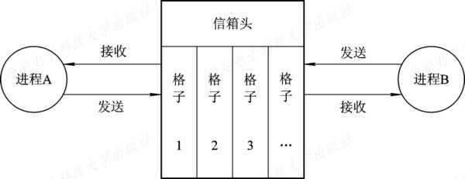
信箱定义为一种数据结构。在逻辑上，可以将其分为两个部分：
(1) 信箱头 (2) 信箱体
双向信箱示意图

Slide 211
信箱可由操作系统创建，也可由用户进程创建，创建者是信箱的拥有者。据此，可把信箱分为以下三类：
1) 私用信箱
用户进程可为自己建立一个新信箱，并作为该进程的一部分。信箱的拥有者有权从信箱中读取消息，其他用户则只能将自己构成的消息发送到该信箱中。这种私用信箱可采用单向通信链路的信箱来实现。当拥有该信箱的进程结束时，信箱也随之消失。

Slide 212
2) 公用信箱
它由操作系统创建，并提供给系统中的所有核准进程使用。进程既可把消息发送到该信箱中，也可从信箱中读取发送给自己的消息。显然，公用信箱应采用双向通信链路的信箱来实现。通常，公用信箱在系统运行期间始终存在。
3) 共享信箱
它由某进程创建，在创建时或创建后，指明它是可共享的，同时须指出共享进程(用户)的名字。信箱的拥有者和共享者，都有权从信箱中取走发送给自己的消息。

Slide 213
在利用信箱通信时，在发送进程和接收进程之间，存在以下四种关系：
(1) 一对一关系。这时可为发送进程和接收进程建立一条两者专用的通信链路，使两者之间的交互不受其他进程的干扰。
(2) 多对一关系。允许提供服务的进程与多个用户进程之间进行交互，也称为客户/服务器交互(client/server interaction)。
(3) 一对多关系。允许一个发送进程与多个接收进程进行交互，使发送进程可用广播方式，向接收者(多个)发送消息。
(4) 多对多关系。允许建立一个公用信箱，让多个进程都能向信箱中投递消息；也可从信箱中取走属于自己的消息。

Slide 214
练习
试说明如果使用send_mailbox和receive_mailbox 原语如何实现打印文件的系统？
欲打印的进程将要打印的文件名发送到邮箱printer,打印机假脱机打印邮箱中出现名字的任何文件。

Slide 215
//process wish to print
char filename[ ];
status=send_mailbox(“printer”,filename);
If (status< 0)
{ //failure}
//print spooler
char filename[ ]
while (true)
{ status=receive_mailbox(“printer”,filename);
if(status <0)
{//failure}
print(filename);
}

Slide 216
2). 间接通信方式
(2) 消息缓冲队列通信机制
消息缓冲队列通信机制：
发送进程利用send原语将消息直接发送给接收进程；
接收进程利用receive原语接收消息；
用于本地进程通信。

Slide 217
2.6.3 消息缓冲队列通信机制
1. 消息缓冲队列通信机制中的数据结构
(1) 消息缓冲区。在消息缓冲队列通信方式中，主要利用的数据结构是消息缓冲区。
type message buffer=record
sender; //发送者进程标识符
size; //消息长度
text; //消息正文
next; //指向下一个消息缓冲区的指针
end

Slide 218
(2) PCB中有关通信的数据项。
在PCB中增加用于对消息队列进行操作和实现同步的信号量，并将它们置入进程的PCB中。在PCB中增加的数据项可描述如下：
type processcontrol block=record
…
mq; //消息队列队首指针
mutex; //消息队列互斥信号量
sm; //消息队列资源信号量
…
end

Slide 219
接收消息进程的PCB和它的消息缓冲链
…
mutex
sm
mq
…
sender
size
text
next
sender
size
text
next
sender
size
Text
0
PCB
消息缓冲区队列

Slide 220
2. 发送原语
发送进程在利用发送原语发送消息之前，应先在自己的内存空间，设置一发送区a，把待发送的消息正文、发送进程标识符、消息长度等信息填入其中，然后调用发送原语，把消息发送给目标(接收)进程。
发送原语首先根据发送区a中所设置的消息长度a.size来申请一缓冲区i，接着，把发送区a中的信息复制到缓冲区i中。为了能将i挂在接收进程的消息队列mq上，应先获得接收进程的内部标识符j，然后将i挂在j.mq上。
由于该队列属于临界资源, 故在执行insert操作的前后，需要执行wait和signal操作。

Slide 221
3. 接收原语
接收进程调用接收原语receive(b)，从自己的消息队列mq中,摘下第一个消息缓冲区i,并将其中的数据复制到以b为首址的指定消息接收区内。
完成消息的接收后接收进程返回到用户态继续进行

Slide 222
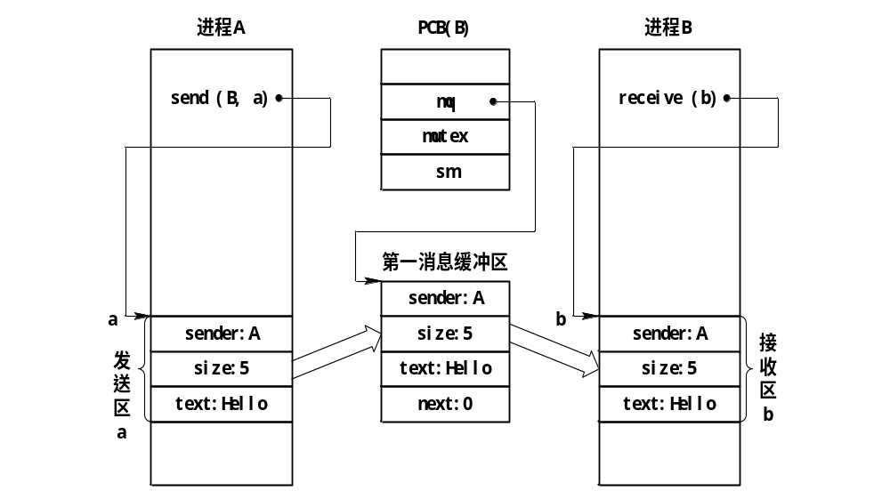

Slide 223
procedure send(receiver, a)
begin
getbuf(a.size, i); //根据a.size申请缓冲区；
i.sender∶=a.sender; // 将发送者标识符复制给i
// 将发送区a中的信息复制到消息缓冲区之中；
i.size∶=a.size;
i.text∶=a.text;
i.next∶=0;
getid(PCB set, receiver,j); 获得接收进程内部标识符；
wait(j.mutex);
insert(j.mq, i); 将消息缓冲区插入消息队列；
signal(j.mutex);
signal(j.sm); //消息队列资源信号量加1
end

Slide 224
procedure receive(b)
begin
j:=internal name; // j为接收进程内部的标识符；
wait(j.sm); //首先申请消息队列资源信号量，从而才有权
获得一个消息；
wait(j.mutex);
remove(j.mq, i); //将消息队列中第一个消息移出；
signal(j.mutex);
// 将消息缓冲区i中的信息复制到接收区b;
b.sender:=i.sender;
b.size: =i.size;
b.text: =i.text;
end

Slide 225
消息传递系统实现中的若干问题 （自学）
A. 通信链路(communication link)
为使在发送进程和接收进程之间能进行通信，必须在两者之间建立一条通信链路。有两种方式建立通信链路。
  第一种方式：由发送进程在通信之前，用显式的“建立连接”命令(原语)请求系统为之建立一条通信链路；在链路使用完后，也用显式方式拆除链路。这种方式主要用于计算机网络中。
  第二种方式: 发送进程无须明确提出建立链路的请求，只须利用系统提供的发送命令(原语)，系统会自动地为之建立一条链路。这种方式主要用于单机系统中。

Slide 226
根据通信链路的连接方法，又可把通信链路分为两类：
① 点—点连接通信链路，这时的一条链路只连接两个结点(进程)；
② 多点连接链路，指用一条链路连接多个(n＞2)结点(进程)。
而根据通信方式的不同，则又可把链路分成两种：
① 单向通信链路，只允许发送进程向接收进程发送消息；
② 双向链路，既允许由进程A向进程B发送消息，也允许进程B同时向进程A发送消息。

Slide 227
B. 消息的格式
定长消息：
在某些OS中，消息是采用比较短的定长消息格式，这减少了对消息的处理和存储开销。
变长消息：
在有的OS中，采用另一种变长的消息格式，即进程所发送消息的长度是可变的。系统在处理和存储变长消息时，须付出更多的开销，但方便了用户。
注意：这两种消息格式各有其优缺点，故在很多系统(包括计算机网络)中，是同时都用的。

Slide 228
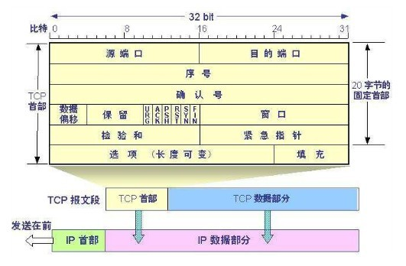
TCP报文格式

Slide 229
C. 进程同步方式
进程间通过消息队列通信，则进程之间需同步，
其同步方式有三种：
(1) 发送进程阻塞、 接收进程阻塞：进程间汇合同步，有消息时传递，无消息时同时阻塞。
(2) 发送进程不阻塞、 接收进程阻塞：发送者尽快发送消息，接收者平时阻塞收到消息才唤醒，例如多个用户共享一个打印服务。
(3) 发送进程和接收进程均不阻塞：发送者和接收者均忙于自身事务，直到无法继续才阻塞。例如发送进程和接收进程间关联一个长度为n的消息队列。

Slide 230
补充1：有关进程操作的命令
1．ps命令
查看进程状态
ps命令的一般格式是： ps [选项]
$ ps
PID TTY TIME CMD
1788 pts/1 00:00:00 bash
pts/1 00:00:00 ps
2． kill命令
终止一个进程的运行
kill命令的一般格式是：
kill [-s 信号|-p ] [-a] 进程号…
kill -l [信号]
$ kill 1651

Slide 231
3．sleep命令
使进程暂停执行一段时间。
一般使用格式是：sleep 时间值
$ sleep 100; who | grep 'mengqc'

Slide 232
4. 客户机-服务器系统（C/S system)
1) 套接字(Socket)
  Windows Sockets 是为上层应用程序提供的一种标准网络接口，主要用于网络中的数据通信。上层应用程序不用关心Winsock 的实现细节，它为上层应用程序提供透明的服务。
  Windows Sockets 规范以U.C. Berkeley 大学BSD UNIX 中流行的Socket 接口为范例定义了一套microsoft Windows 下网络编程接口。
  它不仅包含了人们所熟悉的Berkeley Socket 风格的库函数；也包含了一组针对Windows 的扩展库函数，以使程序员能充分地利用Windows 消息驱动机制进行编程。

Slide 233
TCP/IP协议核心与应用程序
TCP/IP协议的核心部分是传输层协议(TCP、UDP)，网络层协议(IP)和物理接口层，这三层通常是在操作系统内核中实现。因此用户一般不涉及。
编程时，编程界面有两种形式：
  由内核直接提供的系统调用；
  使用以库函数方式提供的各种函数。
前者为核内实现，后者为核外实现。用户服务要通过核外的应用程序才能实现，所以要使用套接字(socket)来实现。

Slide 234
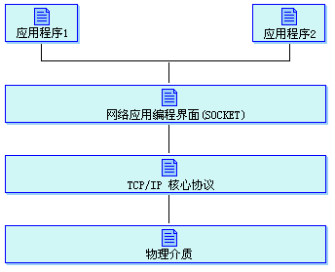

Slide 235
TCP/IP协议与WinSock的关系
WinSock 不是一种网络协议，它只是一个网络编程接口，可以把它当作一些协议的封装。
WinSock就是TCP/IP协议的一种封装，可以通过调用WinSock的接口函数来调用TCP/IP的各种功能.
例如想用TCP/IP协议发送数据，就可以使用WinSock的接口函数Send()来调用TCP/IP的发送数据功能，至于具体怎么发送数据，WinSock已经帮用户封装好了这种功能。

Slide 236
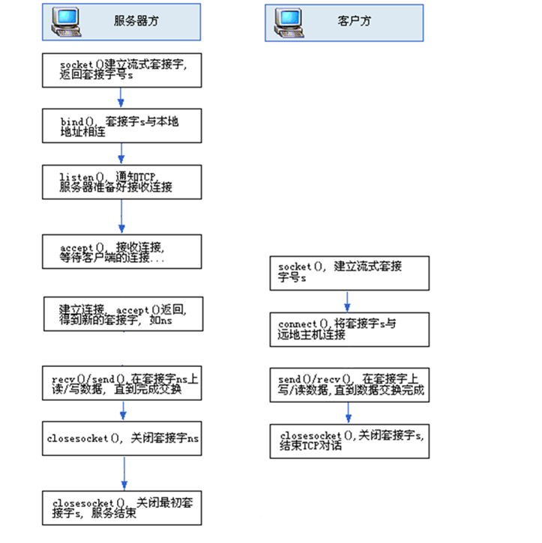
面向连接的套接字调用时序图
阻塞，等待客户数据
服务请求/响应

Slide 237
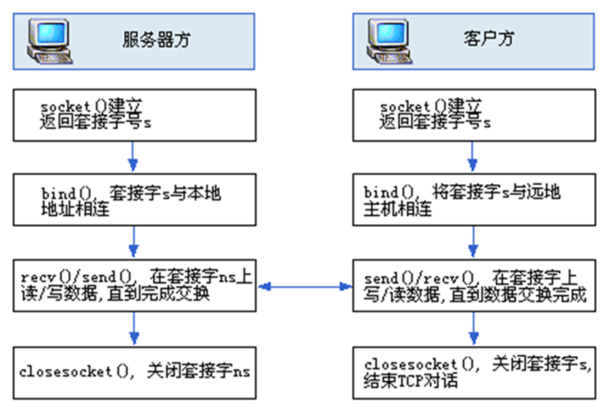
无连接协议的套接字调用时序图
思考：UDP Socket与TCP Socket的区别？
  Server端无须listen
  Client 端无须connect
数据报套接字，
数据报套接字，

Slide 238
2) 远程过程调用和远程方法调用
远程过程(函数)调用RPC(Remote Procedure Call)，是一个通信协议，用于通过网络连接的系统。该协议允许运行于一台主机(本地)系统上的进程调用另一台主机(远程)系统上的进程，而对程序员表现为常规的过程调用，无需额外地为此编程。
如果涉及的软件采用面向对象编程，那么远程过程调用亦可称做远程方法调用。
Notes:
RPC 是指计算机 A 上的进程，调用另外一台计算机 B 上的进程，其中 A 上的调用进程被挂起，而 B 上的被调用进程开始执行，当值返回给 A 时，A 进程继续执行。调用方可以通过使用参数将信息传送给被调用方，而后可以通过传回的结果得到信息。而这一过程，对于开发人员来说是透明的。进程A和B是同步的关系。

Slide 239
远程过程调用的主要步骤
本地过程调用者以一般方式调用远程过程在本地关联的客户存根，传递相应的参数，然后将控制权转移给客户存根；
客户存根执行，完成包括过程名和调用参数等信息的消息建立，将控制权转移给本地客户进程；
本地客户进程完成与服务器的消息传递，将消息发送到远程服务器进程；
远程服务器进程接收消息后转入执行，并根据其中的远程过程名找到对应的服务器存根，将消息转给该存根；

Slide 240
(5) 该服务器存根接到消息后，由阻塞状态转入执行状态，拆开消息从中取出过程调用的参数，然后以一般方式调用服务器上关联的过程；
(6) 在服务器端的远程过程运行完毕后，将结果返回给与之关联的服务器存根；
(7) 该服务器存根获得控制权运行，将结果打包为消息，并将控制权转移给远程服务器进程；
(8) 远程服务器进程将消息发送回客户端；
(9) 本地客户进程接收到消息后，根据其中的过程名将消息存入关联的客户存根，再将控制权转移给客户存根；
(10) 客户存根从消息中取出结果，返回给本地调用者进程，并完成控制权的转移。

Slide 241
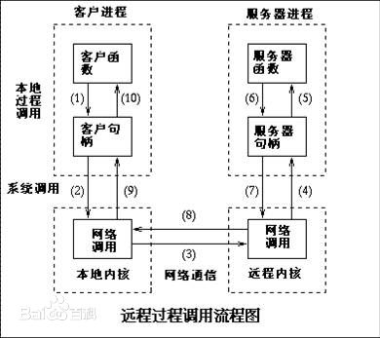
Notes:
1.调用客户端存根；执行传送参数
2.调用本地系统内核发送网络消息
3.消息传送到远程主机
4.服务器存根得到消息并取出参数
5.执行远程过程
6.执行的过程将结果返回服务器存根
7.服务器存根封装结果，调用远程系统内核
8.消息传回本地主机
9.客户存根从内核接收消息
10.客户接收存根返回的数据

Slide 242
补充： 有关进程管理的系统调用
■系统调用的使用方式
在UNIX/Linux系统中，系统调用和库函数都是以C函数的形式提供给用户的，它有类型、名称、参数，并且要标明相应的文件包含。
open系统调用可以打开一个指定文件，其函数原型说明如下：
#include <sys/types.h>
#include <sys/stat.h>
#include <fcntl.h>
int open(const char *path, int oflags);
例如 ：
int fd;
…
fd=open("/home/mengqc/myfile1",O_RDWR);
…
Notes:
int open(char *name,int how) ;第二个参数
O_RDONLY 只读打开。
O_WRONLY 只写打开。
O_RDWR 读、写打开。
O_APPEND 每次写时都加到文件的尾端。
O_CREAT 若此文件不存在则创建它。使用此选择项时，需同时说明第三个参数mode，用其说明该新文件的存取许可权位。
O_EXCL 如果同时指定了O_CREAT，而文件已经存在，则出错。这可测试一个文件是否存在，如果不存在则创建此文件成为一个原子操作。
O_TRUNC 如果此文件存在，而且为只读或只写成功打开，则将其长度截短为0。

Slide 243
■有关系统调用的格式和功能
常用的有关进程管理的系统调用有：fork，exec，wait，exit，getpid，sleep，nice等
■应用示例
/*proc1.c演示有关进程操作*/
#include <unistd.h>
#include <sys/types.h>
#include <stdio.h>
#include <errno.h>
int main(int argc,char **argv)
{
pid_t pid,old_ppid,new_ppid;
pid_t child,parent;
parent=getpid(); /*获得本进程的PID*/
if((child=fork())<0){
fprintf(stderr,"%s:fork of child failed:%s\n",argv[0],strerror(errno));
exit(1);
}
else if(child==0){ /*此时是子进程被调度运行*/
old_ppid=getppid();
sleep(2);
new_ppid=getppid();
}
else {
sleep(1);
exit(0); /*父进程退出*/
}
/*下面仅子进程运行*/
printf("Original parent:%d\n",parent);
printf("Child:%d\n",getpid());
printf("Child's old ppid:%d\n",old_ppid);
printf("Child's new ppid:%d\n",new_ppid);
exit(0);
}
程序运行的结果如下：
$ ./proc1
Original parent:2009
Child:2010
Child's old ppid:2009
Child's new ppid:1

Slide 244
2.7 线程 -- 另一种并发实体
60年代：提出进程(Process)概念，在OS中一直都是以进程作为能拥有资源和独立运行的基本单位的。
80年代中期：提出线程（Thread）概念，线程是比进程更小的能独立运行的基本单位，目的是提高系统内程序并发执行的程度，进一步提高系统的吞吐量。
90年代：多处理机系统得到迅速发展，线程能比进程更好地提高程序的并行执行程度，充分发挥多处理机的优越性。

Slide 245
2.7.1 线程的基本概念
1、线程的引入
为使程序能并发执行，系统必须进行以下的一系列操作。
1) 创建进程
2) 撤消进程
3) 进程切换
由于进程是一个资源的拥有者，因此在创建、撤销和切换中，系统必须为此付出较大的时间和空间的开销。
如何使多个程序更好的并发执行，同时又能减少系统开销？
引入线程

Slide 246
1、线程的引入
进程的概念体现出两个特点：
①资源所有权：一个进程包括一个保存进程映像的虚地址空间，并且随时分配对资源的控制或所有权，包括内存、I/O通道、I/O设备、文件等。
②调度／执行：进程是被操作系统调度的实体。
调度和分派的部分通常称为线程或轻便进程（lightweight process），而资源所有权的部分通常称为进程。

Slide 247
2.线程与进程的比较
线程具有许多传统进程所具有的特征，所以又称为轻型进程(Light-Weight Process) ，相应地把传统进程称为重型进程(Heavy-Weight Process)，传统进程相当于只有一个线程的任务。
在引入了线程的操作系统中，通常一个进程都拥有若干个线程，至少也有一个线程。

Slide 248
2.线程与进程的比较
从调度性、并发性、系统开销和拥有资源等方面对线程和进程进行比较。
1) 调度
  在传统的操作系统中，进程作为拥有资源和独立调度、分派的基本单位。而在引入线程的操作系统中，则把线程作为调度和分派的基本单位，而进程作为资源拥有的基本单位。
  在同一进程中，线程的切换不会引起进程的切换；但从一个进程中的线程切换到另一个进程中的线程时，将会引起进程的切换。

Slide 249
2) 并发性
  在引入线程的操作系统中，不仅进程之间可以并发执行，而且在一个进程中的多个线程之间亦可并发执行，使得操作系统具有更好的并发性，从而能更加有效地提高系统资源的利用率和系统的吞吐量。
  例如，在一个未引入线程的单CPU操作系统中，若仅设置一个文件服务进程，当该进程由于某种原因而被阻塞时，便没有其它的文件服务进程来提供服务。
  在引入线程的操作系统中，可以在一个文件服务进程中设置多个服务线程。当第一个线程等待时，文件服务进程中的第二个线程可以继续运行，以提供文件服务；当第二个线程阻塞时，则可由第三个继续执行，提供服务。显然，这样的方法可以显著地提高文件服务的质量和系统的吞吐量。

Slide 250
3) 拥有资源
  一般而言，线程自己不拥有系统资源(也有一点必不可少的资源)，但它可以访问其隶属进程的资源，即一个进程的代码段、数据段及所拥有的系统资源，如已打开的文件、I/O 设备等，可以供该进程中的所有线程所共享。
4) 独立性
  同一进程中的不同线程共享进程的内存空间和资源。
  同一进程中的不同线程的独立性低于不同进程。

Slide 251
5）系统开销
  线程的切换只需要保存和设置少量的寄存器内容，不涉及存储器管理方面的操作。
  由于一个进程中的多个线程具有相同的地址空间，在同步和通信的实现方面线程也比进程容易。在一些操作系统中，线程的切换、同步和通信都无须操作系统内核的干预。
6）支持多处理机系统
  一个进程分为多个线程分配到多个处理机上并行执行，可加速进程的完成。

Slide 252
3. 线程的属性
（1）轻型实体。
    线程自己基本不拥有系统资源，只拥有少量必不可少的资源：TCB，程序计数器、一组寄存器、栈。
（2）独立调度和分派的基本单位。
    在多线程OS中,线程是独立运行的基本单位,因而也是独立调度和分派的基本单位。
（3）可并发执行。
    同一进程中的多个线程之间可以并发执行，一个线程可以创建和撤消另一个线程。
（4）共享进程资源。
    它可与同属一个进程的其它线程共享进程所拥有的全部资源。

Slide 253
例子：
LAN中的一个文件服务器，在一段时间内需要处理几个文件请求
有效的方法是：为每一个请求创建一个线程
在一个SMP机器上：多个线程可以同时在不同的处理器上运行
Notes:
SMP（Symmetrical Multi-Processing）对称多处理机系统
在中国国内市场上这类机型的处理器一般以4个或8个为主，有少数是16个处理器。

Slide 254
4. 线程的状态
同进程一样，线程之间也存在共享资源和相互合作的制约关系，致使线程在运行时也具有间断性。
线程运行时有以下3种状态：
①执行状态:表示线程正获得CPU而运行；
②就绪状态:表示线程已具备了各种运行条件，一旦获得CPU便可执行；
③阻塞状态:表示线程在运行中因某事件而受阻，处于暂停执行的状态；

Slide 255
思考：线程中的挂起操作与进程中的挂起操作是否为同一概念？为什么？
线程的状态转换
三种状态：就绪、阻塞和运行。线程中的挂起状态是指线程的“不可运行状态”（阻塞状态）。线程的状态转换图如下：
调度
创建
就绪
执行
结束
完成
唤醒
阻塞
阻塞

Slide 256
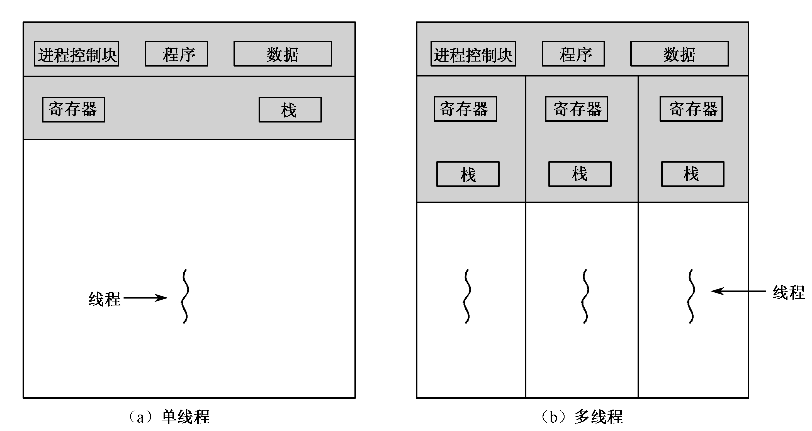
5. 线程的组成
线程必须在某个进程内执行
一个进程可以包含一个线程或多个线程
单线程和多线程的进程模型

Slide 257
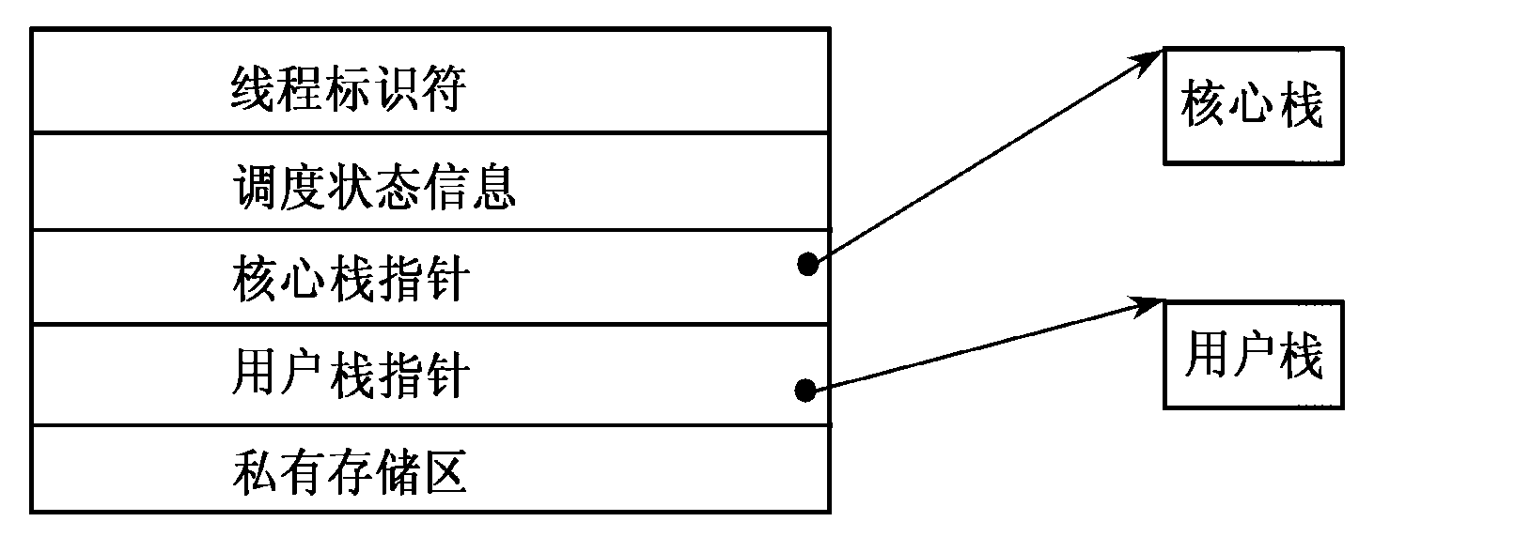
■线程的组成
每个线程有一个TCB结构，即线程控制块，用于保存自己私有的信息，主要由以下部分组成：
  一个唯一的线程标识符
  一组寄存器 ：包括程序计数器、状态寄存器、通用寄存器的内容；
  线程运行状态：用于描述线程正处于何种运行状态；
  优先级：描述线程执行的优先程度；
  线程专有存储器：用于保存线程自己的局部变量拷贝；
  信号屏蔽：对某些信号加以屏蔽。
  两个栈指针：核心栈、用户栈

Slide 258
6. 线程的创建和终止
在多线程OS环境下，应用程序在启动时，通常仅有一个线程在执行，该线程被人们称为“初始化线程”。在创建新线程时，需要利用一个线程创建函数(或系统调用)，并提供相应的参数，如指向线程主程序的入口指针、堆栈的大小，以及用于调度的优先级等。在线程创建函数执行完后，将返回一个线程标识符供以后使用。
终止线程的方式有两种：一种是在线程完成了自己的工作后自愿退出；另一种是线程在运行中出现错误或由于某种原因而被其它线程强行终止。

Slide 259
linux下用C开发多线程程序，Linux系统下的多线程遵循POSIX线程接口，称为pthread。
#include <pthread.h>
int pthread_create(
pthread_t *restrict tidp, //指向线程标识符的指针
const pthread_attr_t *restrict attr, //设置线程属性
void *(*start_rtn)(void), //线程运行函数的起始地址
void *restrict arg; //运行函数的参数
由于pthread库不是Linux系统默认的库，连接时需要使用库libpthread.a,所以在使用pthread_create创建线程时，在编译中要加-lpthread参数:
gcc -o XXX -lpthread XXX.c
Notes:
Restrict用于限定和约束指针，表明指针是访问一个数据对象的唯一且初始的方式，所有修改该指针所指向的内存的操作都必须且只能通过该指针来修改。
int *restrict ptr ptr指向的内存单元只能被ptr访问到，任何同样指向该内存单元的指针都是无效的。

Slide 260
Linix线程的退出：
pthread_exit(NULL);

Slide 261
7. 多线程OS中的进程属性
    多线程OS中的进程有以下属性：
(1) 作为系统资源分配的单位。
(2) 可包括多个线程。
(3) 进程不是一个可执行的实体。
Notes:
在多线程OS中，进程是作为拥有系统资源的基本单位，通常的进程都包含多个线程并为它们提供资源，但此时的进程就不再作为一个执行的实体。

Slide 262
线程间的同步和通信
为使系统中的多线程能有条不紊的运行，系统必须提供用于实现线程间同步和通信的机制。在多线程OS中，通常提供多种同步机制:
1、互斥锁(mutex)
2、条件变量
3、信号量机制

Slide 263
线程间的同步和通信
1. 互斥锁(mutex)
互斥锁是一种比较简单的、用于实现进程间对资源互斥访问的机制。由于操作互斥锁的时间和空间开销都较低，因而较适合于高频度使用的关键共享数据和程序段。互斥锁可以有两种状态， 即开锁(unlock)和关锁(lock)状态。

Slide 264
  阻塞方式
    lock(mutex)
    访问
    unlock(mutex)
  非阻塞方式
    if（trylock） then
    else

Slide 265
Linux 中的线程互斥锁
int pthread_mutex_lock(pthread_mutex_t *mutex);
//返回时，该互斥锁已被锁定。调用该线程使互斥锁锁住。如果该互斥锁已被另一个线程锁定和拥有，则调用该线程将阻塞，直到该互斥锁变为可用为止。
int pthread_mutex_unlock(pthread_mutex_t *mutex);
//释放互斥锁，与pthread_mutex_lock成对存在。

Slide 266
2. 条件变量
每一个条件变量通常都与一个互斥锁一起使用，亦即，在创建一个互斥锁时便联系着一个条件变量。单纯的互斥锁用于短期锁定，主要是用来保证对临界区的互斥进入。而条件变量则用于线程的长期等待， 直至所等待的资源成为可用的。
使用步骤：
  线程首先对mutex执行关锁操作，若成功便进入临界区，然后查找用于描述资源状态的数据结构，以了解资源的情况。
  只要发现所需资源R正处于忙碌状态，线程便转为等待状态，并对mutex执行开锁操作后，等待该资源被释放；
  若资源处于空闲状态，表明线程可以使用该资源，于是将该资源设置为忙碌状态，再对mutex执行开锁操作。

Slide 267
对资源申请操作的描述：
lock mutex //执行关锁操作，若成功便进入临界区
check data structures;
//查找用于描述资源状态的数据结构，了解资源的情况。
if (resource busy);
//所需资源R正处于忙碌状态，线程便转为等待状态，并对mutex执行开锁操作后，等待该资源被释放；
wait(condition variable);
unlock mutex;
lock mutex;
mark resource as busy;
//若资源处于空闲状态，表明线程可以使用该资源，于是将该资源设置为忙碌状态
unlock mutex;

Slide 268
对资源释放操作的描述：
    Lock mutex
    mark resource as free；
    unlock mutex；
    wakeup(condition variable)；
//原来占有资源R 的线程在使用完该资源后，便按照上述描述释放该资源，其中的wakeup()表示去唤醒在指定条件变量上等待的一个或多个线程。

Slide 269
3. 信号量机制
(1) 私用信号量(private samephore)。
当某线程需利用信号量来实现同一进程中各线程之间的同步时，可调用创建信号量的命令来创建一私用信号量，其数据结构存放在应用程序的地址空间中。
私用信号量属于特定的进程所有，OS并不知道私用信号量的存在，因此，一旦发生私用信号量的占用者异常结束或正常结束，但并未释放该信号量所占有空间的情况时，系统将无法使它恢复为0(空)，也不能将它传送给下一个请求它的线程。

Slide 270
(2) 公用信号量(public semaphort)。
公用信号量是为实现不同进程间或不同进程中各线程之间的同步而设置的。
有着一个公开的名字供所有的进程使用，故称为公用信号量。
其数据结构是存放在受保护的系统存储区中，由OS为它分配空间并进行管理，故也称为系统信号量。
如果信号量的占有者在结束时未释放该公用信号量，则OS会自动将该信号量空间回收，并通知下一进程。
公用信号量是一种比较安全的同步机制。

Slide 271
2.8 线程的实现方式
1. 内核支持线程 （Kernel Supported Threads)
内核支持线程，是在内核的支持下运行的，即无论是用户进程中的线程，还是系统进程中的线程，他们的创建、撤消和切换等，是依靠内核实现的。
在内核空间中为每一个内核支持线程设置了一个线程控制块TCB， 内核是根据该控制块而感知某线程的存在的，并对其加以控制。

Slide 272
内核级线程（Kernel Supported Threads)
所有线程管理由内核完成
没有线程库，但内核提供API
线程的创建、撤消是依靠内核实现的
线程之间的切换需要内核支持
以线程为基础进行调度
内核是根据每个线程的控制块控制线程的
例子：Windows 2000/XP

Slide 273
内核支持线程的主要优点是：
  (1) 在多处理器系统中，内核能够同时调度同一进程中多个线程并行执行；
  (2) 如果进程中的一个线程被阻塞了，内核可以调度该进程中的其它线程占有处理器运行，也可以运行其它进程中的线程；
  (3) 内核支持线程具有很小的数据结构和堆栈，线程的切换比较快，切换开销小；
  (4) 内核本身也可以采用多线程技术，可以提高系统的执行速度和效率。

Slide 274
内核支持线程的主要缺点是：
  对于线程切换而言，其模式切换的开销较大，在同一个进程中，从一个线程切换到另一个线程时，需要从用户态转到内核态进行，这是因为用户进程的线程在用户态运行，而线程调度和管理是在内核实现的，系统开销较大。

Slide 275
2. 用户级线程(User Level Threads)
用户级线程仅存在于用户空间中。对于这种线程的创建、撤消、线程之间的同步与通信等功能，都无须内核来实现。
对于用户级线程的切换，通常是发生在一个应用进程的诸多线程之间，这时，也同样无须内核的支持。由于切换的规则远比进程调度和管理的规则简单，因而使线程的切换速度特别快。可见，这种线程是与内核无关的。

Slide 276
用户级线程（User Level Thread）
由应用程序完成所有线程的管理
线程库(用户空间)：通过一组管理线程的函数库来提供一个线程运行管理系统（运行系统）
内核不知道线程的存在
线程切换不需要核心态特权
调度算法可以是进程专用的

Slide 277
用户级线程的优点和缺点
优点：
线程切换不调用内核
调度是应用程序特定的：可以选择最好的算法
可运行在任何操作系统上（只需要线程库），可以在一个不支持线程的OS上实现
缺点：
大多数系统调用会引起进程阻塞，并且是进程中所有线程将被阻塞
内核只将处理器分配给进程，同一进程中的两个线程不能同时运行于两个处理器上

Slide 278
对于设置了用户级线程的系统,其调度仍是以进程为单位进行,在采用时间片轮转调度算法时,各进程间是公平的,但各进程的线程间是不公平的;
例:进程A包含了1个用户级线程, 进程B包含了100个用户级线程,进程A中线程运行的时间是进程B中各线程的100倍;
若进程A和进程B中的线程都是内核级线程,则调度是以线程为单位进行。进程B获得CPU的时间是进程A的100倍,两进程中的各线程获得相同的CPU时间;

Slide 279
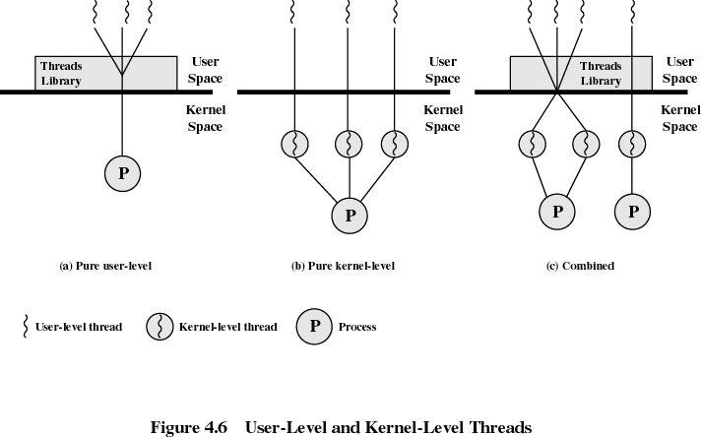

3. 组合方式
多对一
一对一
多对多

Slide 280
内核支持线程的实现
在仅设置了内核支持线程的OS中，一种可能的线程控制方法是，系统在创建一个新进程时，便为它分配一个任务数据区PTDA（Per Task Data area),其中包括若干个线程控制块TCB空间。如图所示。
PTDA 进程资源
TCB#1
TCB#2
TCB#3
当进程要创建一个线程时，便为新线程分配一个TCB，将有关信息填入TCB，并为之分配必要的资源。新线程便可立即执行。
当进程要撤消一个线程时，也应收回线程的TCB和所有资源。
内核支持线程的调度和切换与进程的调度和切换十分相似，只是线程的调度和切换比进程的开销小的多。

Slide 281
用户级线程的实现
用户级线程是在用户空间实现的。所有用户级线程都具有相同的数据结构，它们都运行在一个中间系统上。
当前有两种方式实现的中间系统。
1）运行时系统
是用于管理和控制线程的函数的集合，又称为线程库。包括创建、撤消线程函数、线程同步和通信函数、线程调度函数等。
用户级线程不能直接利用系统调用，必须通过运行时系统间接利用系统调用。

Slide 282
2）内核控制线程
这种线程又称为轻型进程LWP（Light Weight Process）。每个进程都可拥有多个LWP，每个LWP都有自己的TCB，其中包括线程标识符、优先级、状态、栈和局部存储区等
LWP可通过系统调用来获得内核提供的服务，当一个用户级线程运行时，只要将它连接到一个LWP上，它便具有了内核支持线程的所有属性。

Slide 283
在一个系统中，用户级线程的数量可能很大，为节省系统开销不可能设置太多的LWP，而把这些LWP做成一个缓冲池，用户进程中的任一线程都可连接到LWP池的任一LWP上。
多个用户级线程多路复用一个LWP，只有当前连接到LWP上的线程才能与内核通信，其余线程或阻塞，或等待LWP。
每个LWP都要连接到一个内核线程上，由此，LWP把用户级线程与内核线程连接起来，用户级线程便可访问内核。

Slide 284
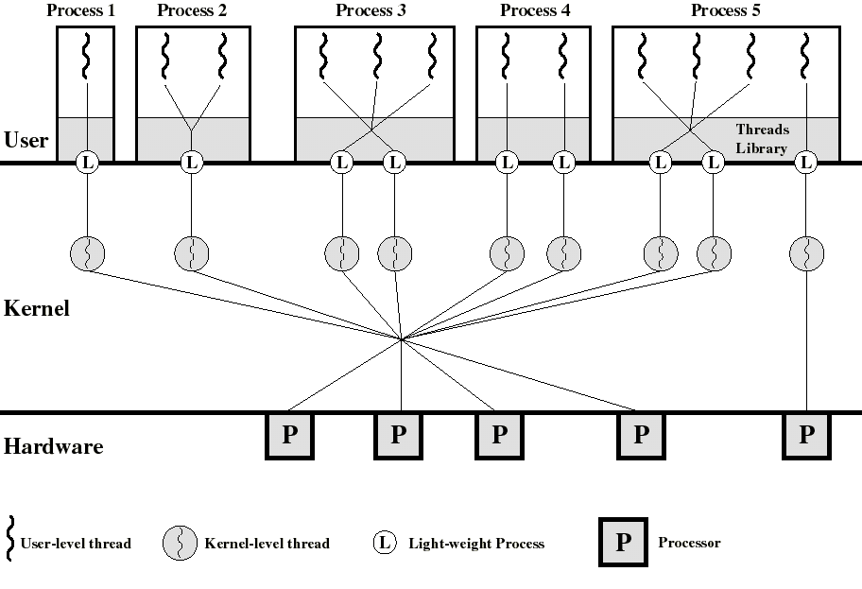
下图所示为利用轻型进程作为中间系统用户级线程的实现方法
进程 1
进程 2
进程 3
进程 4
进程 5
用户
运行系统
内核
硬件
用户级线程
内核级线程
轻型线程
处理器

Slide 285
采用线程的优点:
1．在一个已有进程中创建一个新线程比创建一个全新进程所需的时间少。
2．终止一个线程比终止一个进程花费的时间少。
3．线程间切换比进程间切换花费的时间少。
4．线程提高了不同的执行程序间通信的效率。同一个进程中的线程共享存储空间和文件，它们无需调用内核就可以互相通信。

Slide 286
作业
书P84
1、2、5-7、11-18、21、23
补充：
1. 桌上放一个盘子，每次只能放两个水果，爸爸像盘子里放苹果，妈妈向盘子里放橘子，女儿专吃苹果,儿子专吃橘子，仅当盘子里有自己需要的水果时才可取一个水果。把爸爸、妈妈、儿子、女儿看做四个进程，且任何时刻只允许爸爸、妈妈、女儿、儿子中的一个进程去访问盘子（放或者取），用PV操作进行管理，使这四个进程能正确地并发执行。（必做）
2. 在生产者-消费者问题中，如果缺少了signal(full)或signal(empty),对执行结果会有何影响？（选做）

Slide 287
3. 试修改下面生产者-消费者问题解法中的错误：（选做）
producer:
begin
repeat
…
produce an item in nextp;
wait(mutex);
wait(full);
buffer(in):=nextp;
signal(mutex);
until false;
end
consumer:
begin
repeat
wait(mutex);
wait(empty);
nextc:=buffer(out);
out:=out+1;
signal(mutex);
consumer item in nextc;
until false;
end

